Slide 1
Membandingkan Algoritma
A* dan Dijkstra
Pada Peta
Berbasis Heksagonal

Slide 2
Algoritma Pencarian Jalur
Algoritma pencarian jalur, juga dikenal sebagai algoritma pencarian graf, adalah algoritma komputasi yang dirancang untuk menemukan jalur atau solusi dari satu titik ke titik lain dalam graf.

Slide 3
Algoritma Dijkstra
Algoritma Dijkstra adalah algoritma pencarian jalur atau rute yang digunakan untuk menemukan jalur terpendek dari satu node (simpul) ke semua node lain dalam graf yang berbobot.

Slide 4
Algoritma A-Bintang
A* (dibaca "A-Bintang") adalah algoritma pencarian jalur yang digunakan untuk menemukan jalur efektif dari satu simpul ke simpul tujuan dalam graf berbobot.

Slide 5
Perbedaan Heuristik
Kedua algoritma memiliki kesamaan.
Algoritma Dijkstra dalam penggunaan, hanya menggunakan biaya sejauh ini (g-value).
Sedangkan, Algoritma A-Bintang juga mempertimbangkan biaya estimasi dari node yang dicari ke node tujuan (h-value).

Slide 6
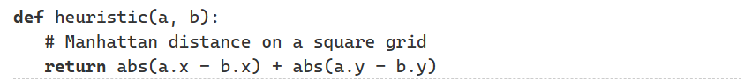
Heuristik Manhattan Distance
Penghitungan jarak dari satu node ke node lain yang bernilai positif.

Slide 7
Heuristik Dijkstra
Hanya menggunakan biaya sejauh ini (g-value).

Slide 8
Heuristik Dijkstra
Menggunakan biaya sejauh ini (g-value) ditambah biaya estimasi ke tujuan (h-value).

Slide 9
A-Bintang
Expand. Masukan ke himpunan frontier.
Hitung heuristik (f-value = g-value + h-value) lalu inisialisasi.
Pilih simpul terbaik, dengan nilai f-value terendah. Masukan ke himpunan reached.
Cek simpul pilihan apakah ditemukan. Terminasi jika ditemukan.
Ulang langkah 1-4.
Hasil terminasi ditelusuri kembali hingga ke node awal. Jika tidak ada hasil, maka pencarian jalur dikatakan gagal.

Slide 10
Dijkstra
Expand. Masukan ke himpunan frontier.
Hitung heuristik (f-value = g-value) lalu inisialisasi.
Pilih simpul terbaik, dengan nilai f-value terendah. Masukan ke himpunan reached.
Cek simpul pilihan apakah ditemukan. Terminasi jika ditemukan.
Ulang langkah 1-4.
Hasil terminasi ditelusuri kembali hingga ke node awal. Jika tidak ada hasil, maka pencarian jalur dikatakan gagal.

Slide 11
A-Bintang

Slide 12
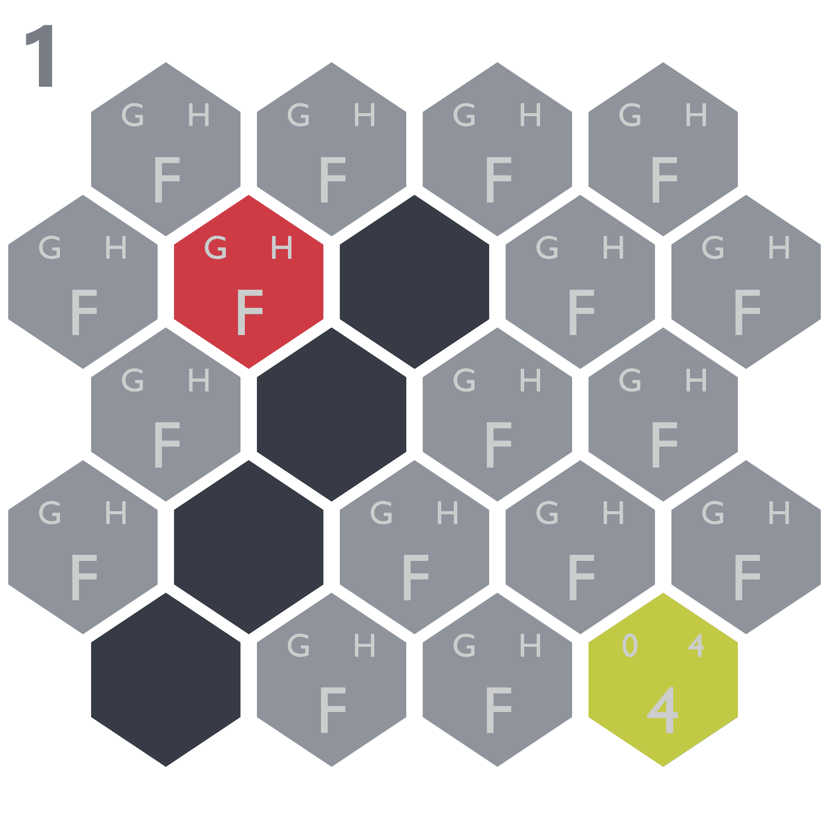
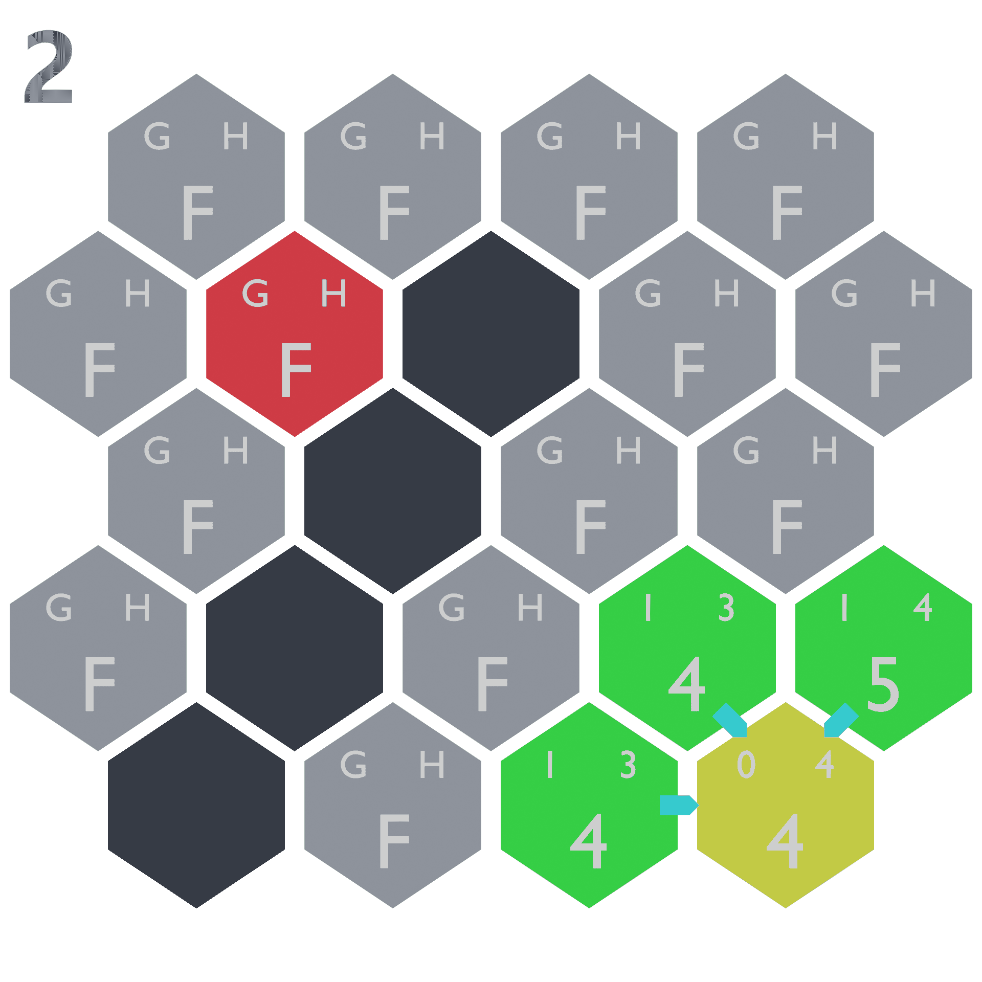
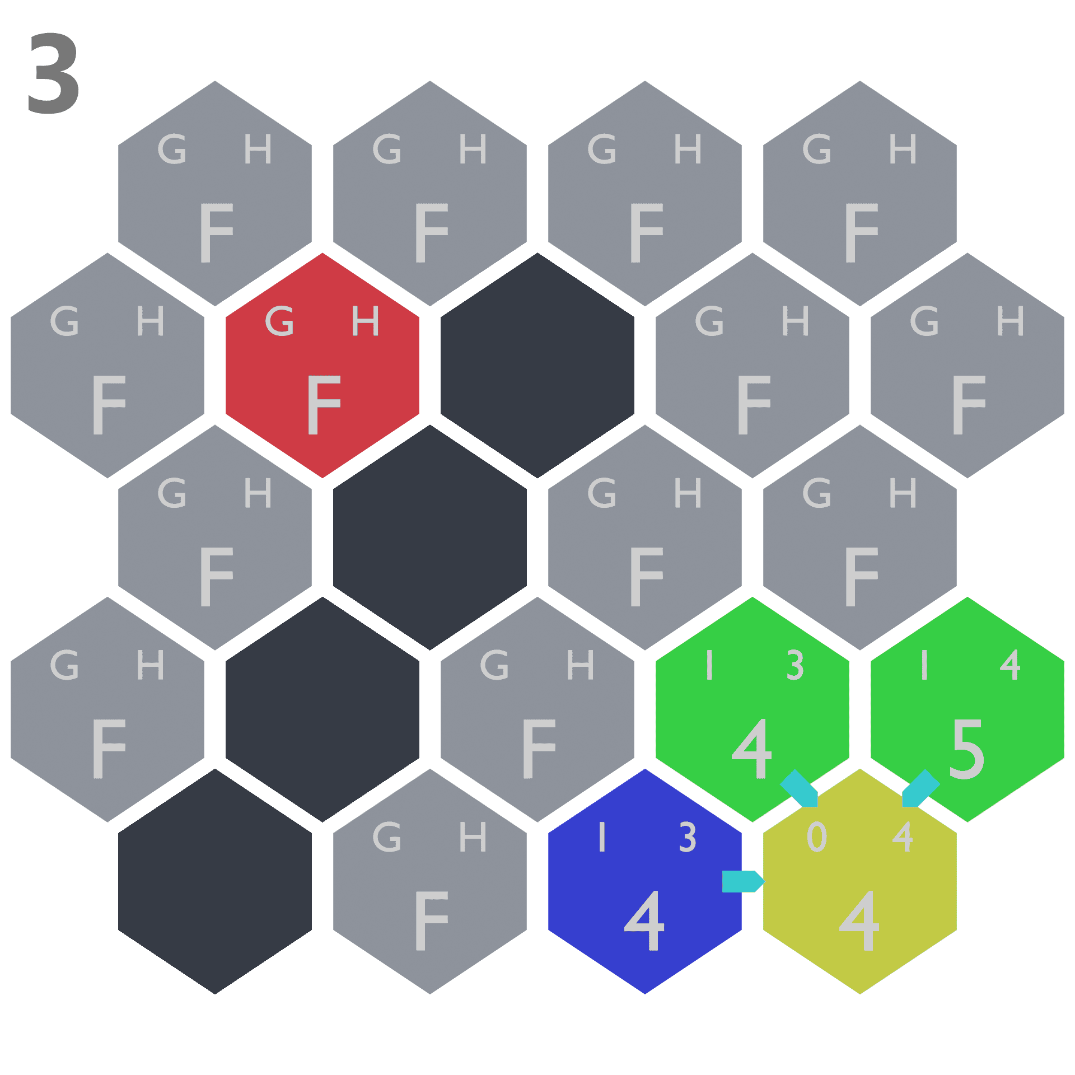
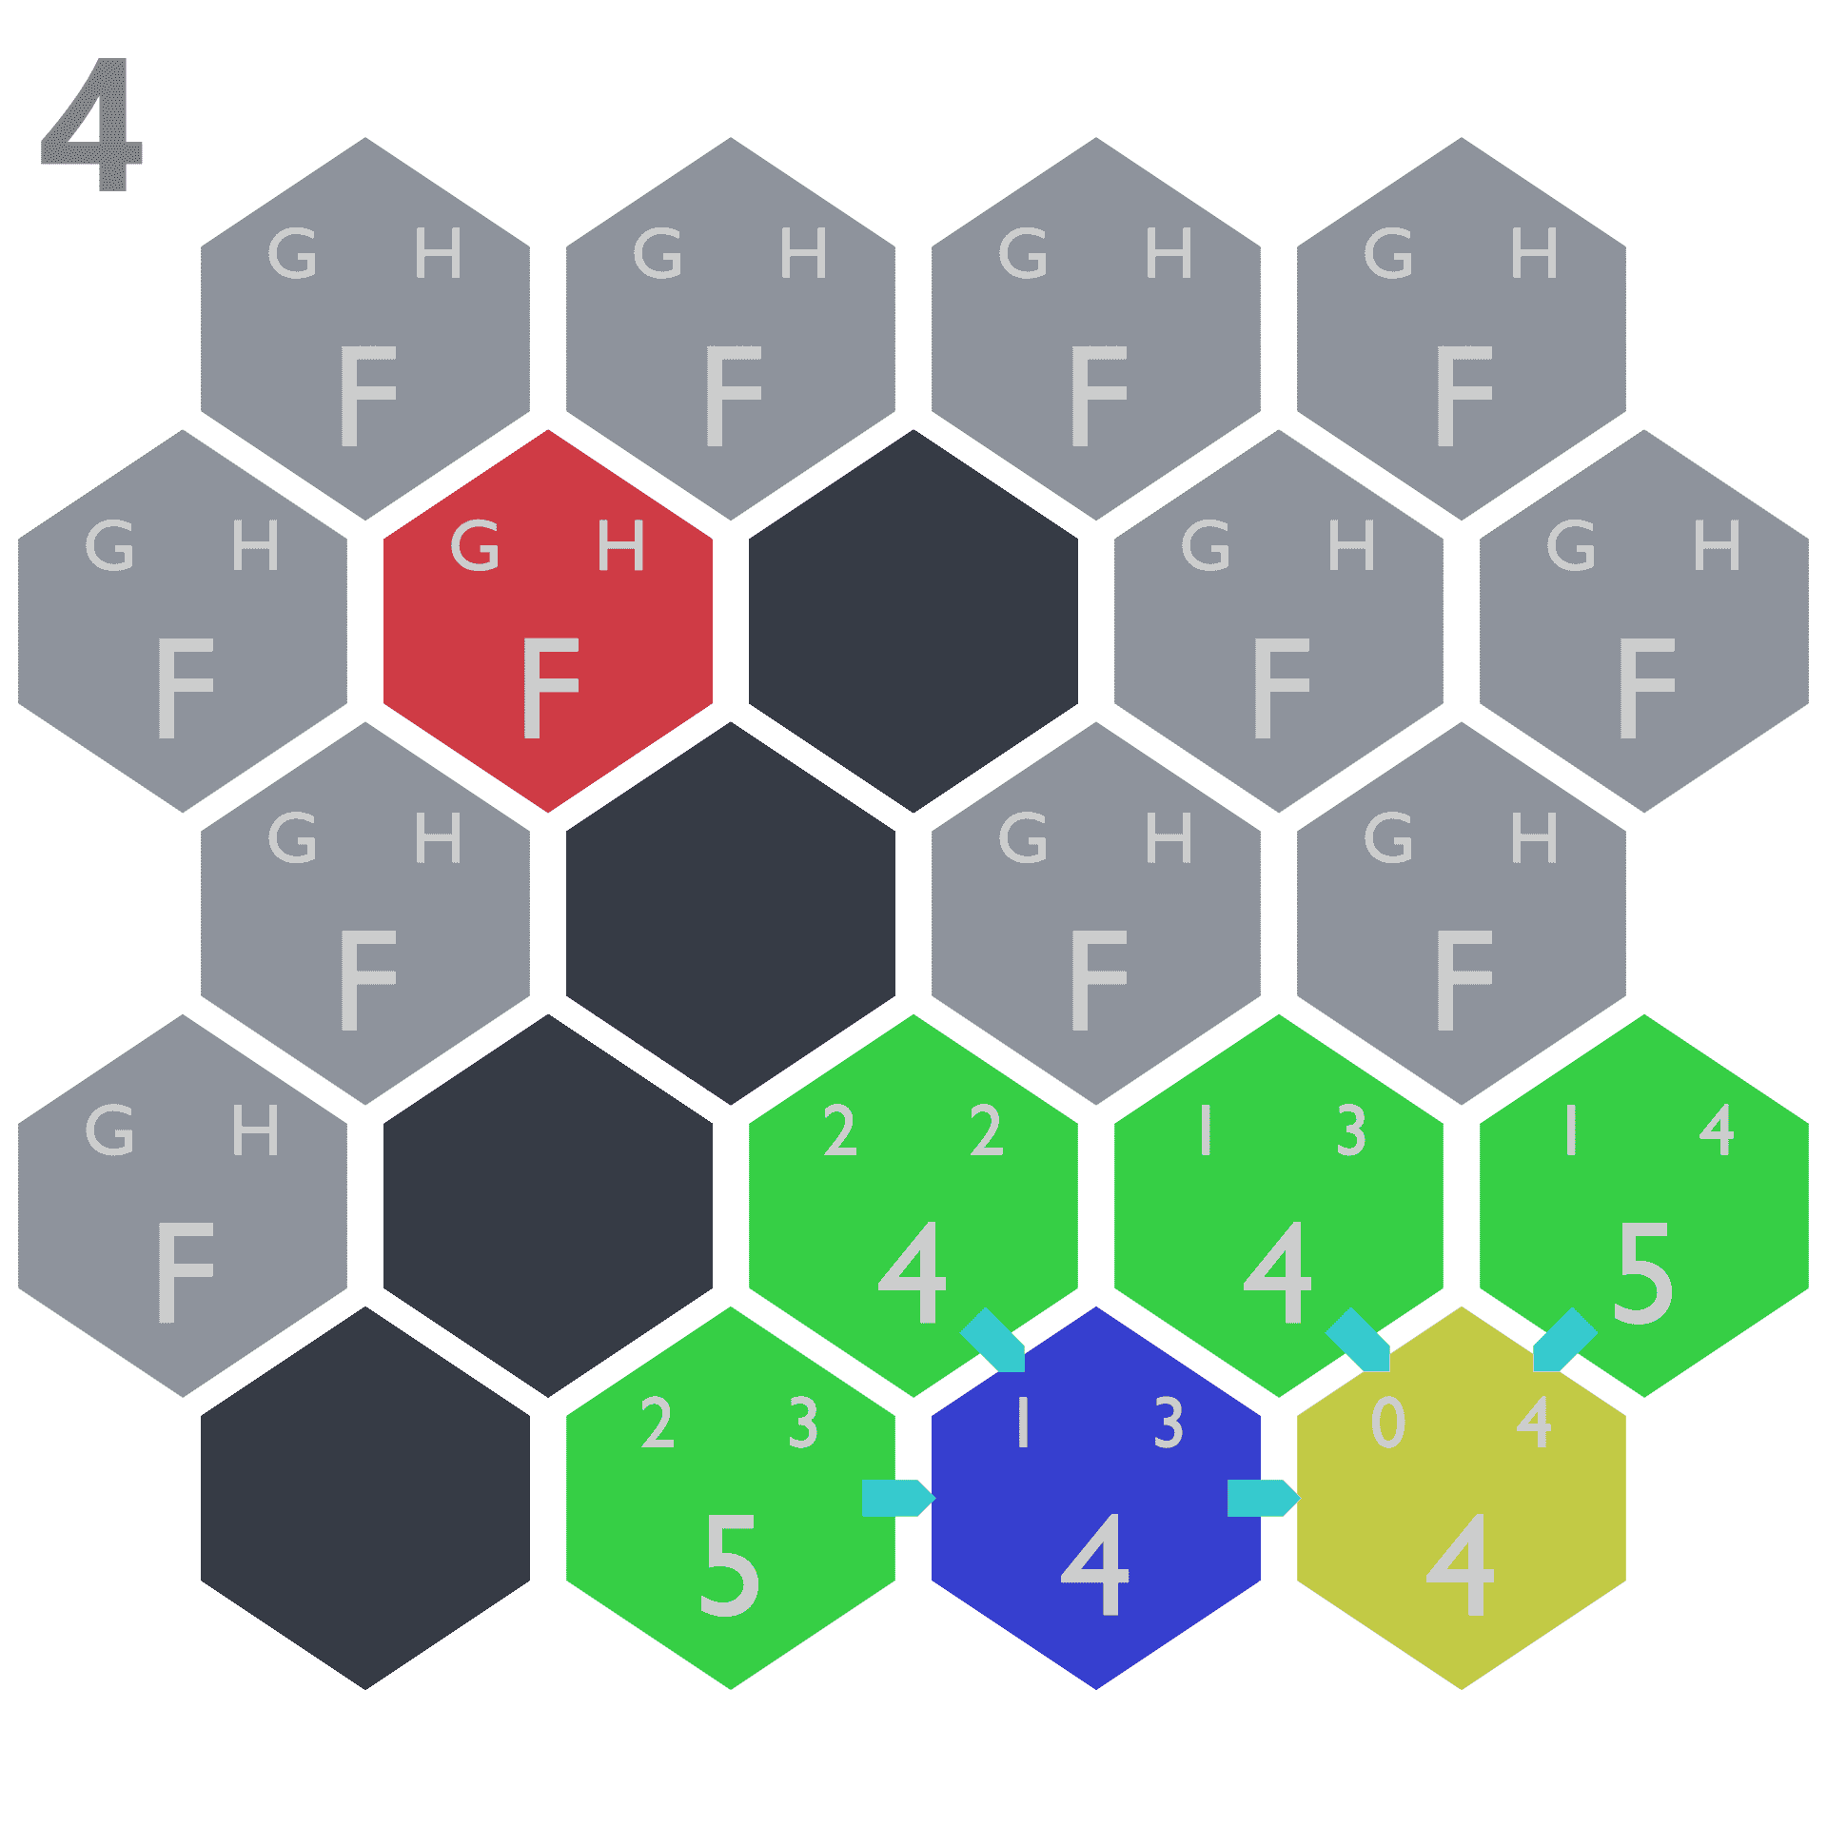
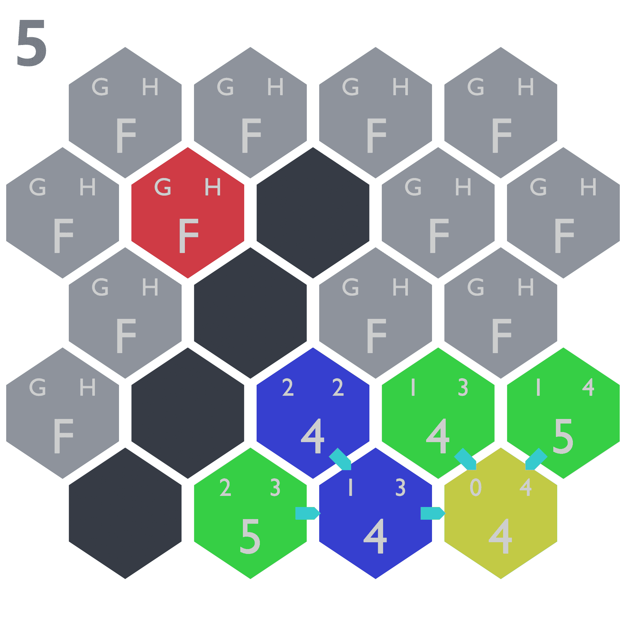
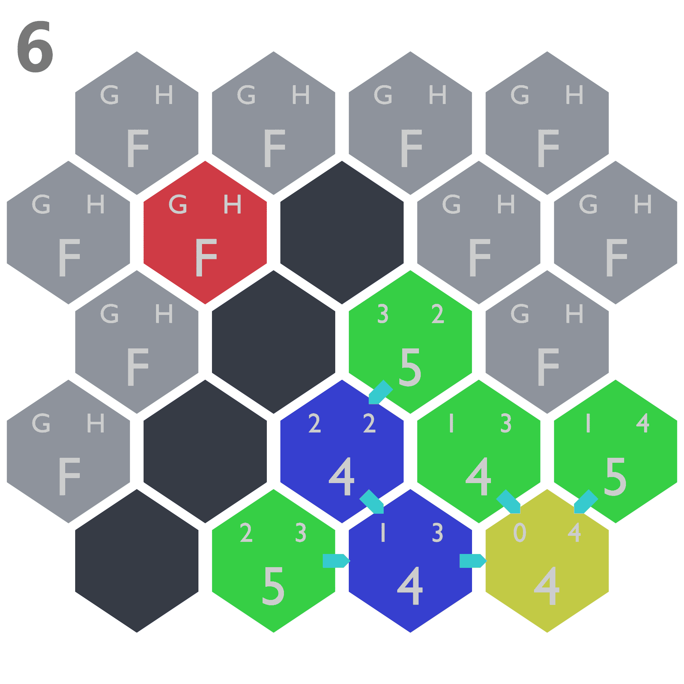

Slide 13
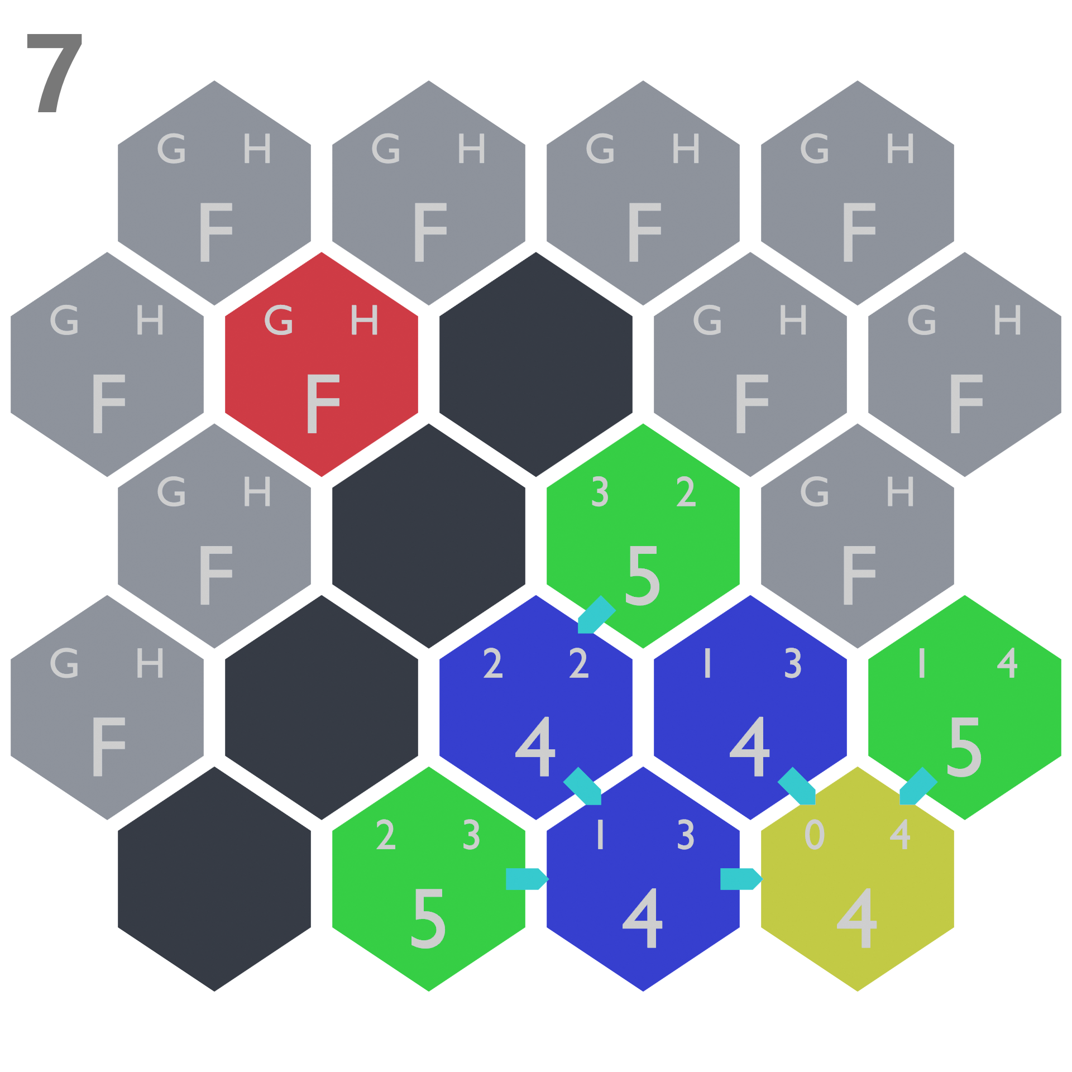
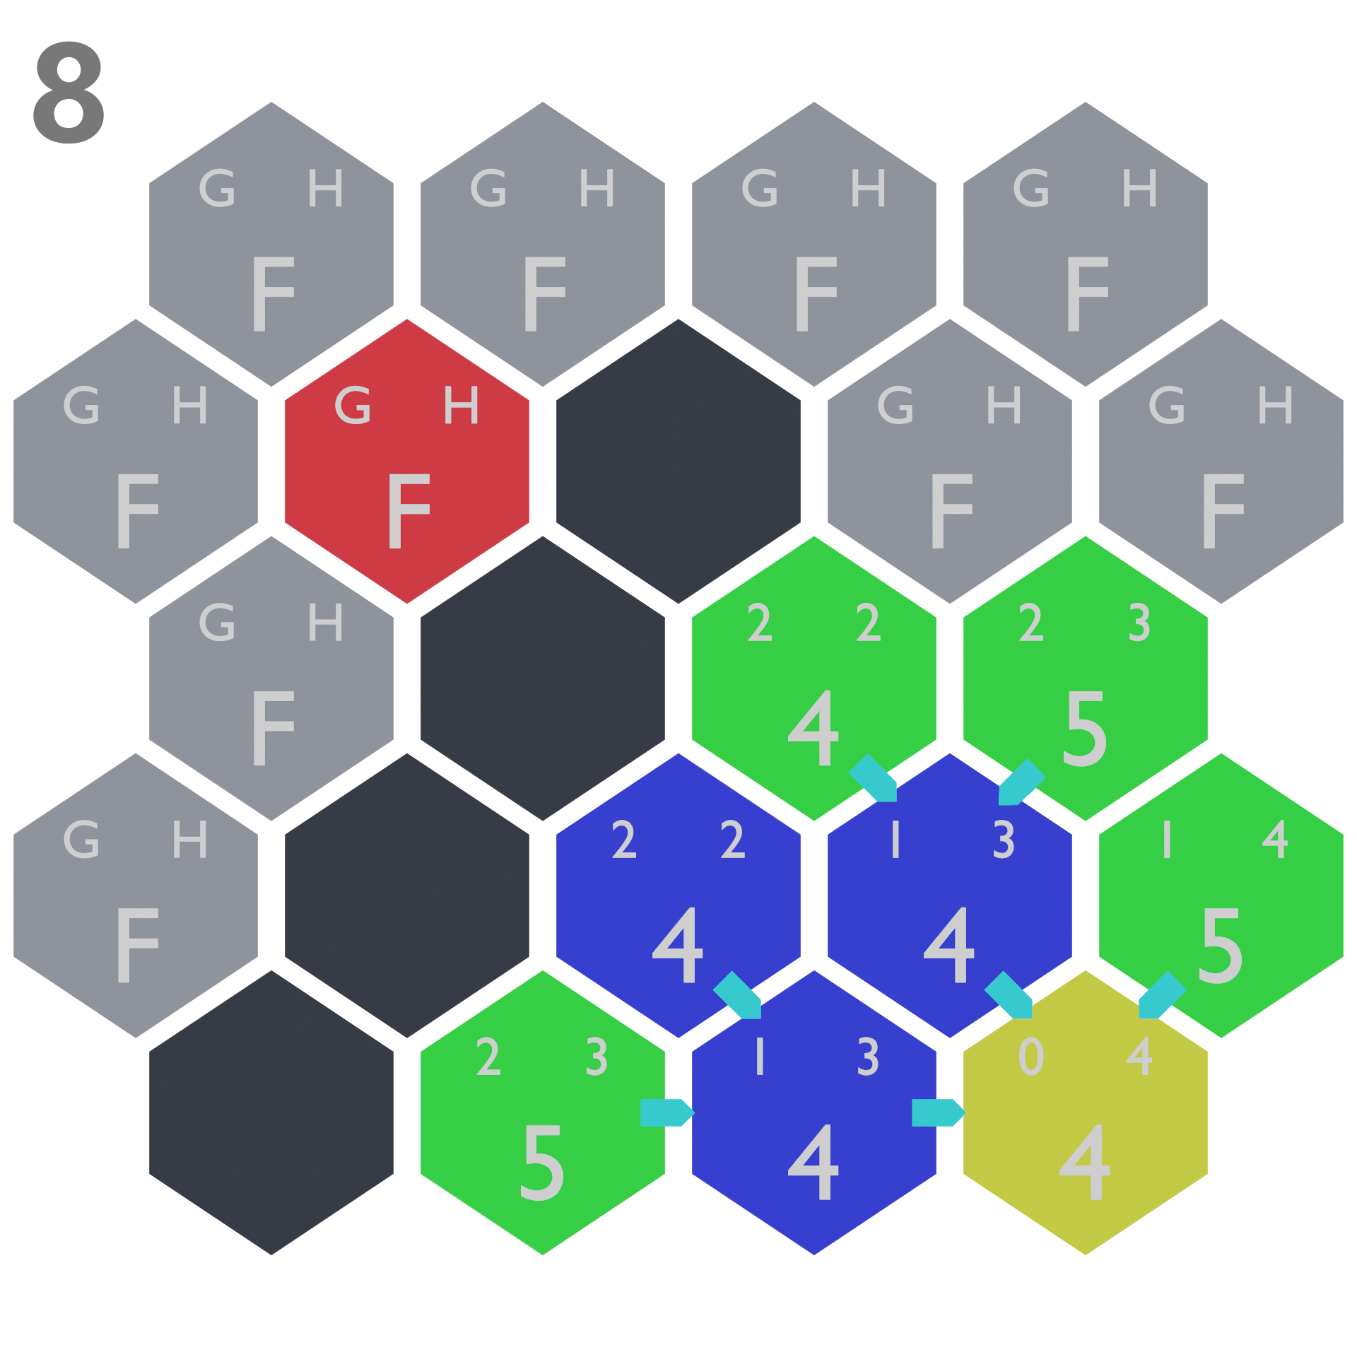
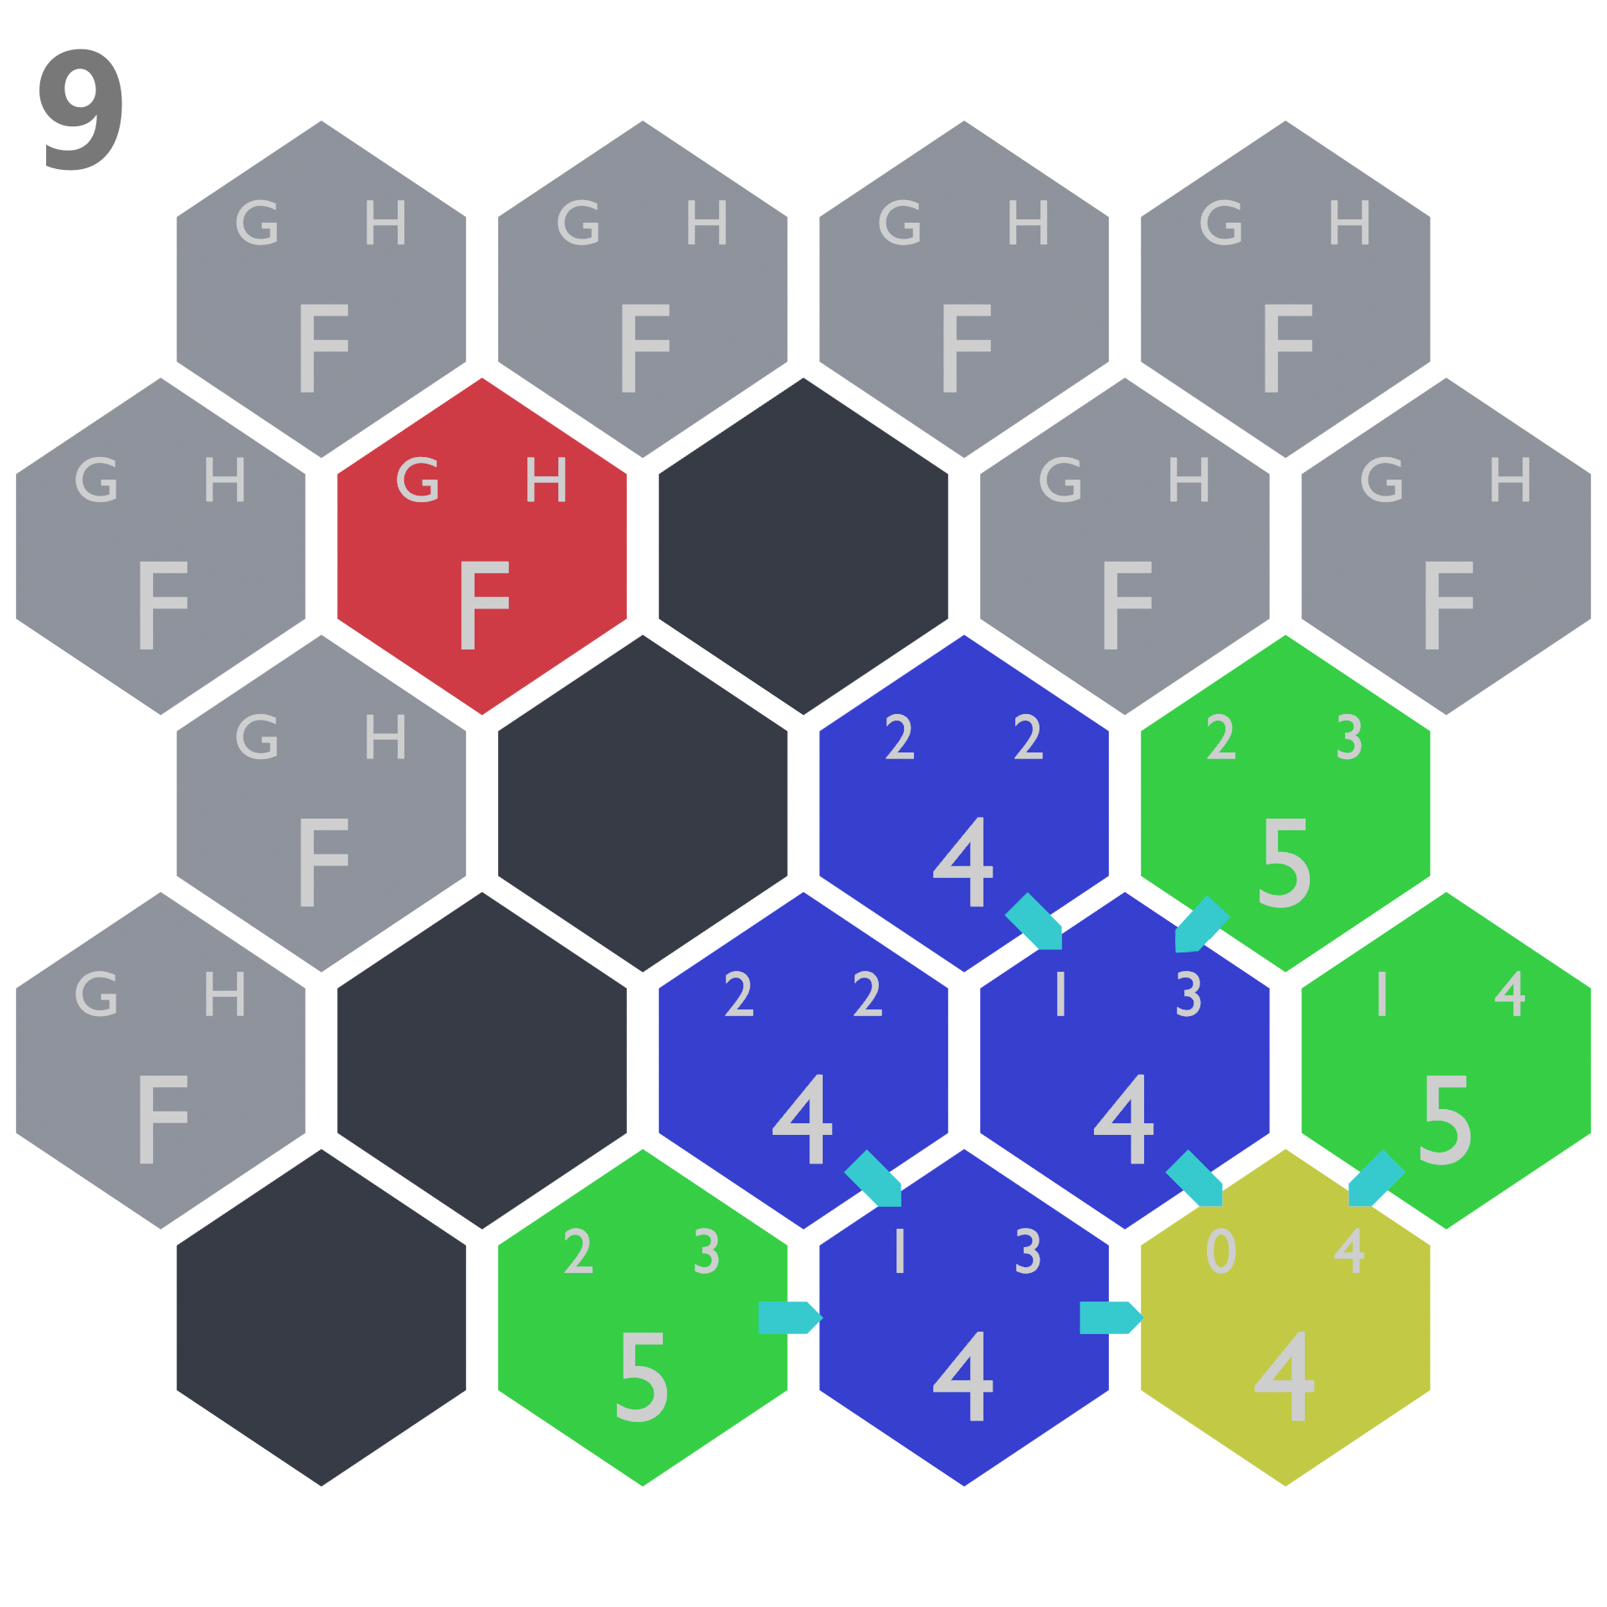
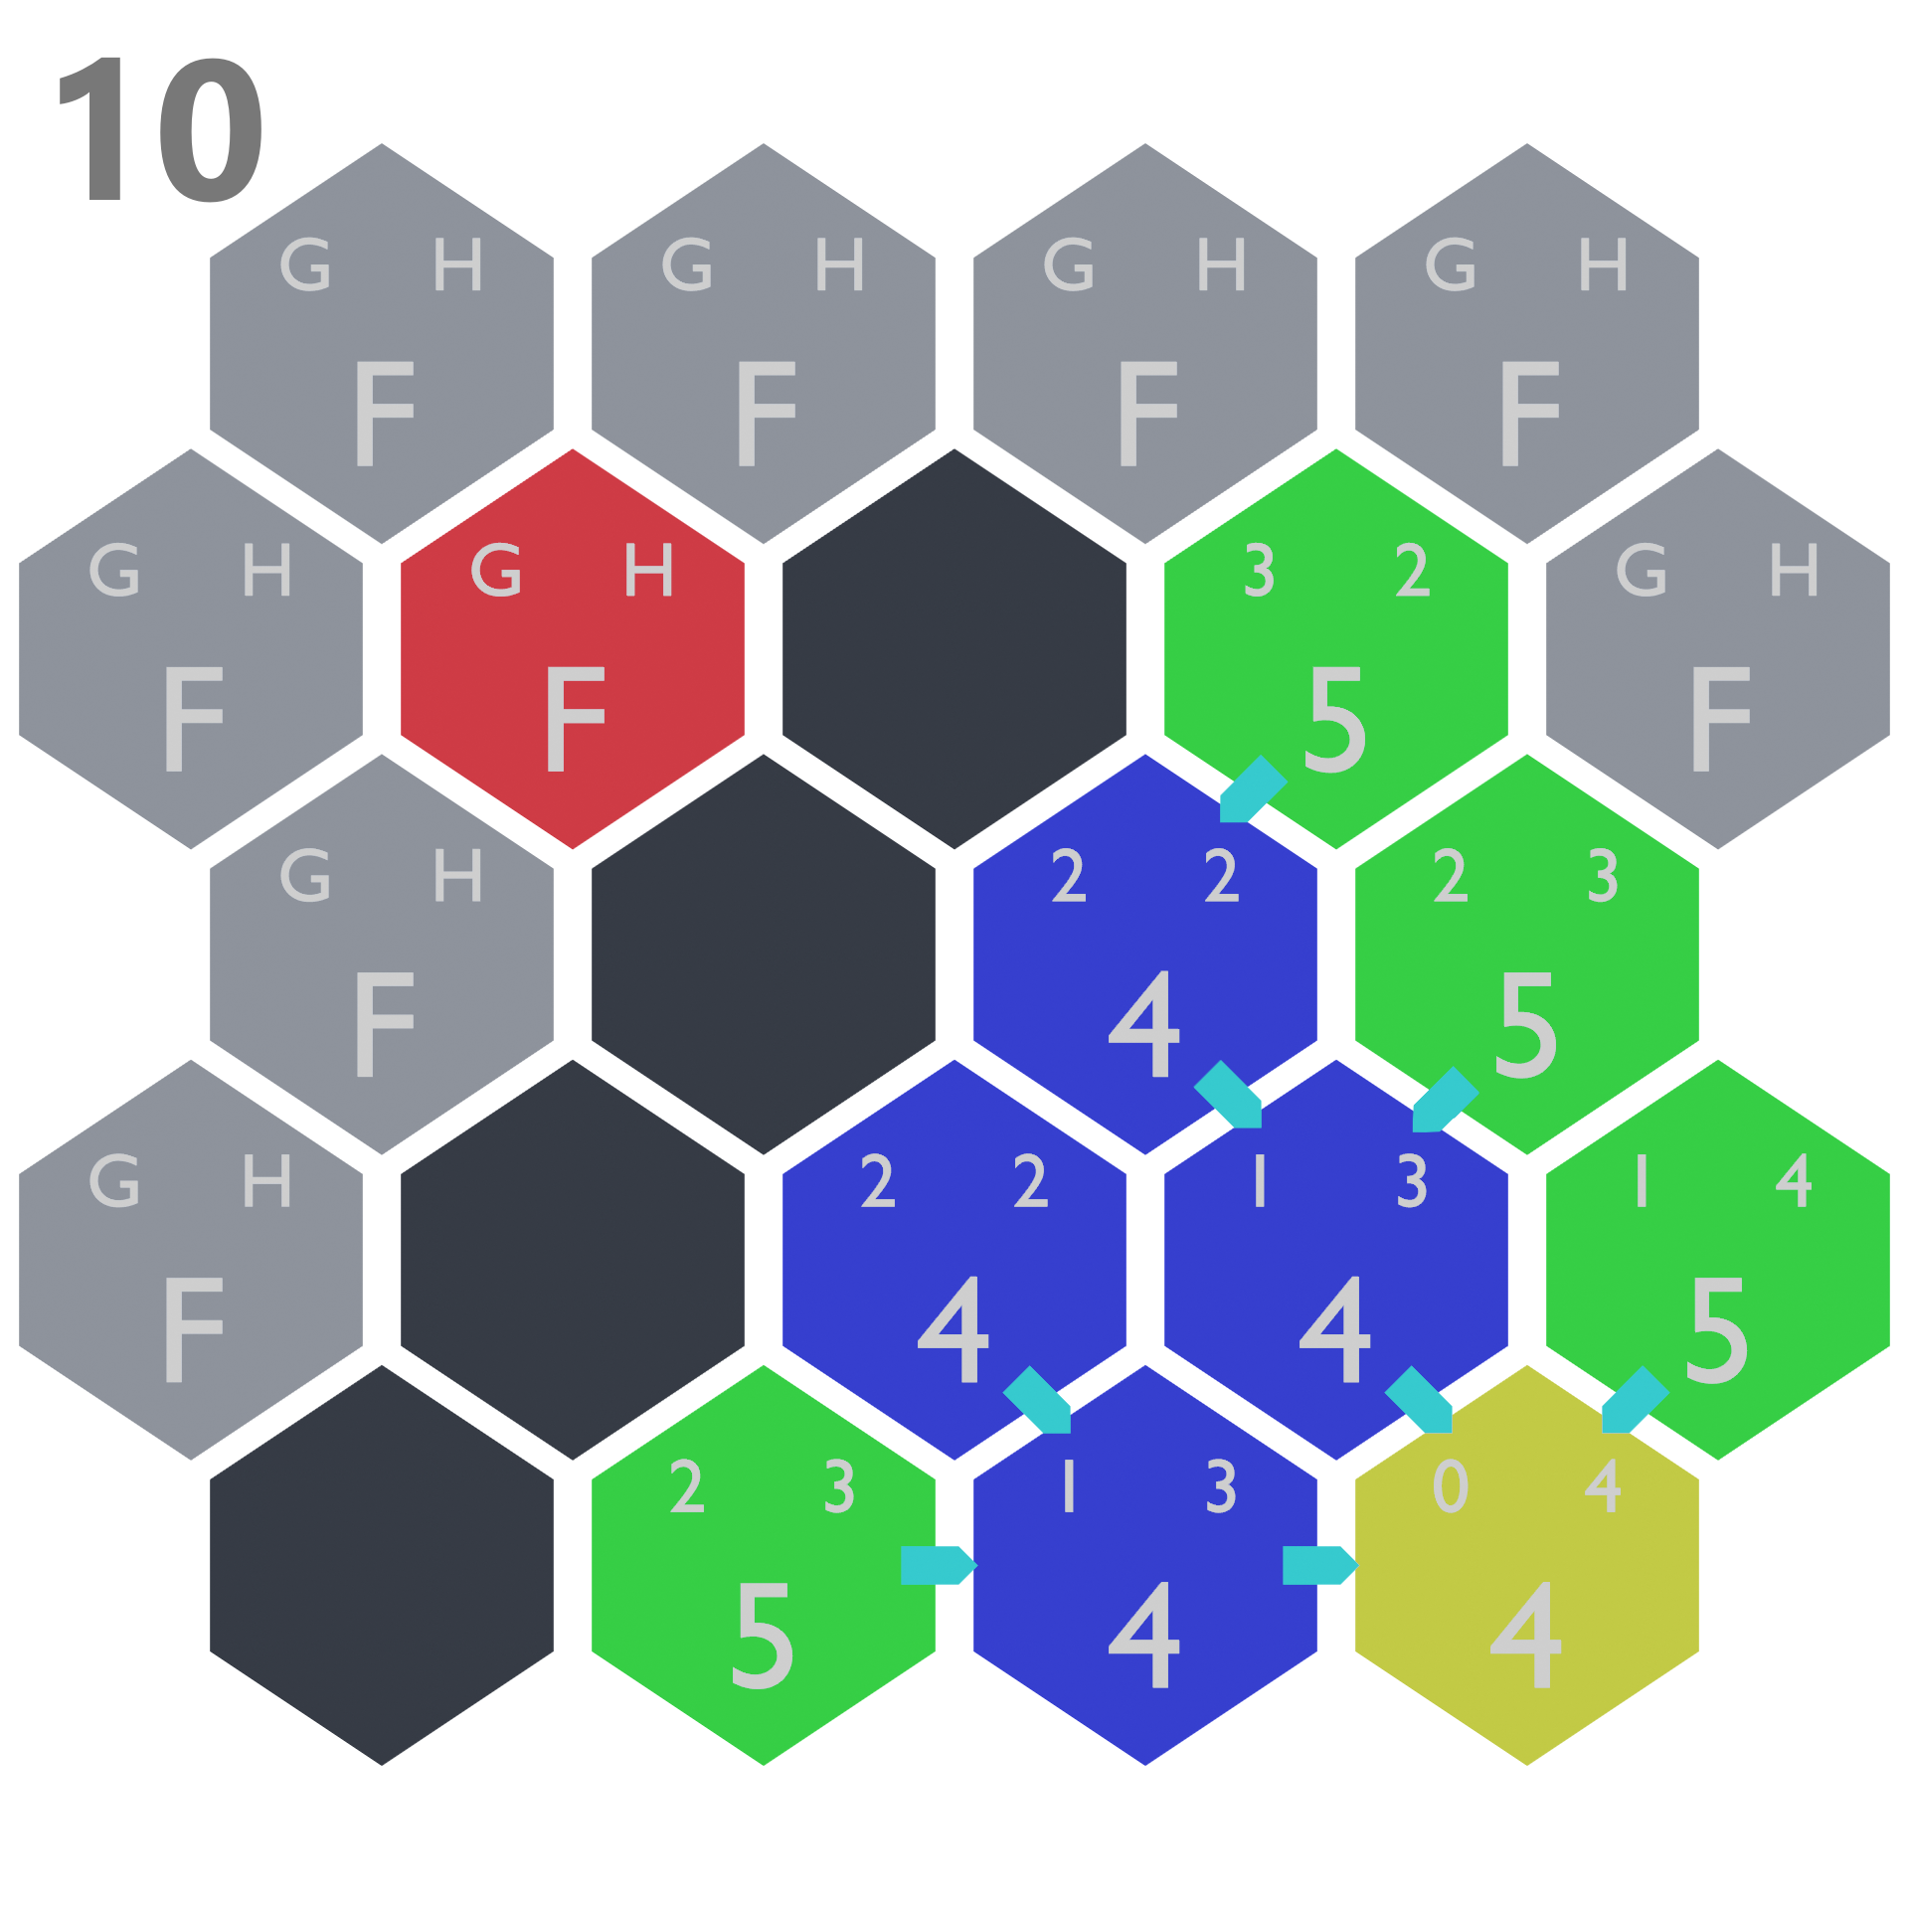
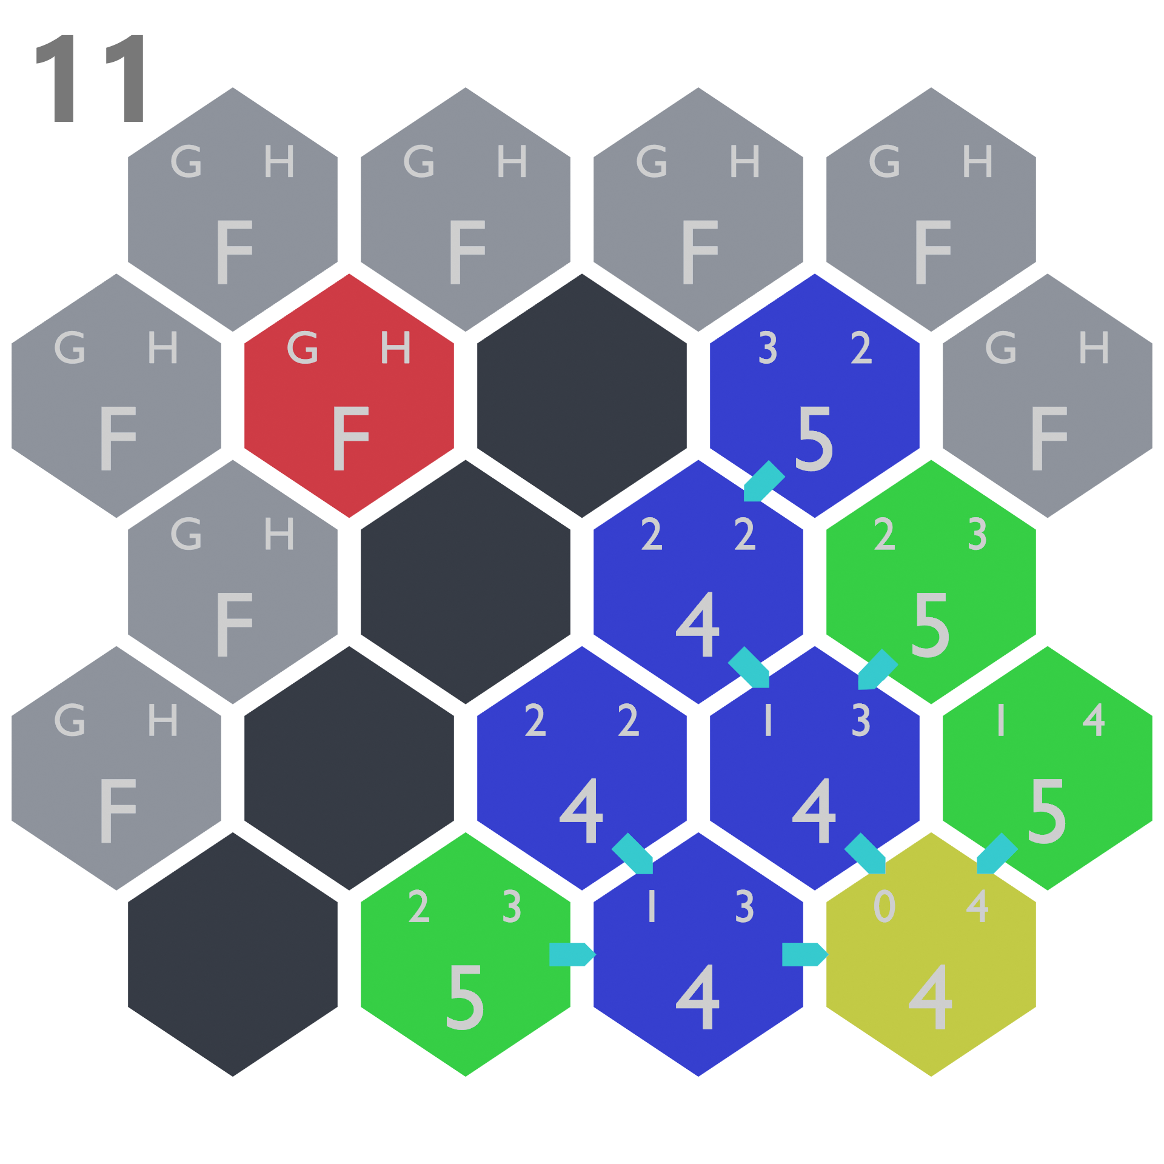
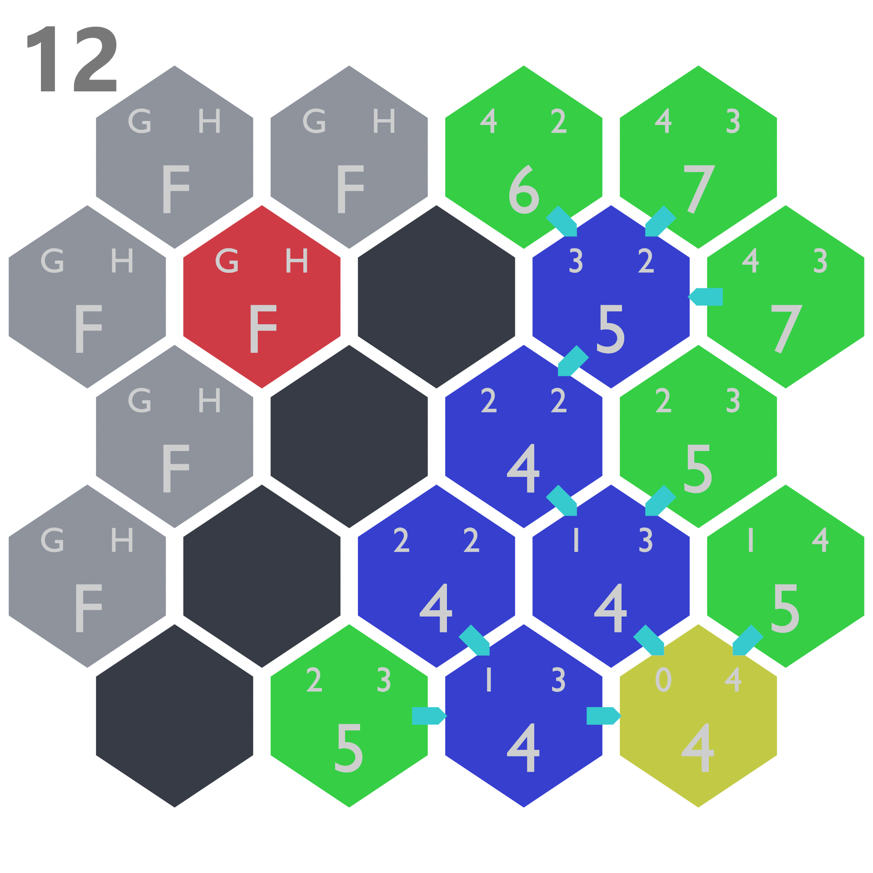

Slide 14
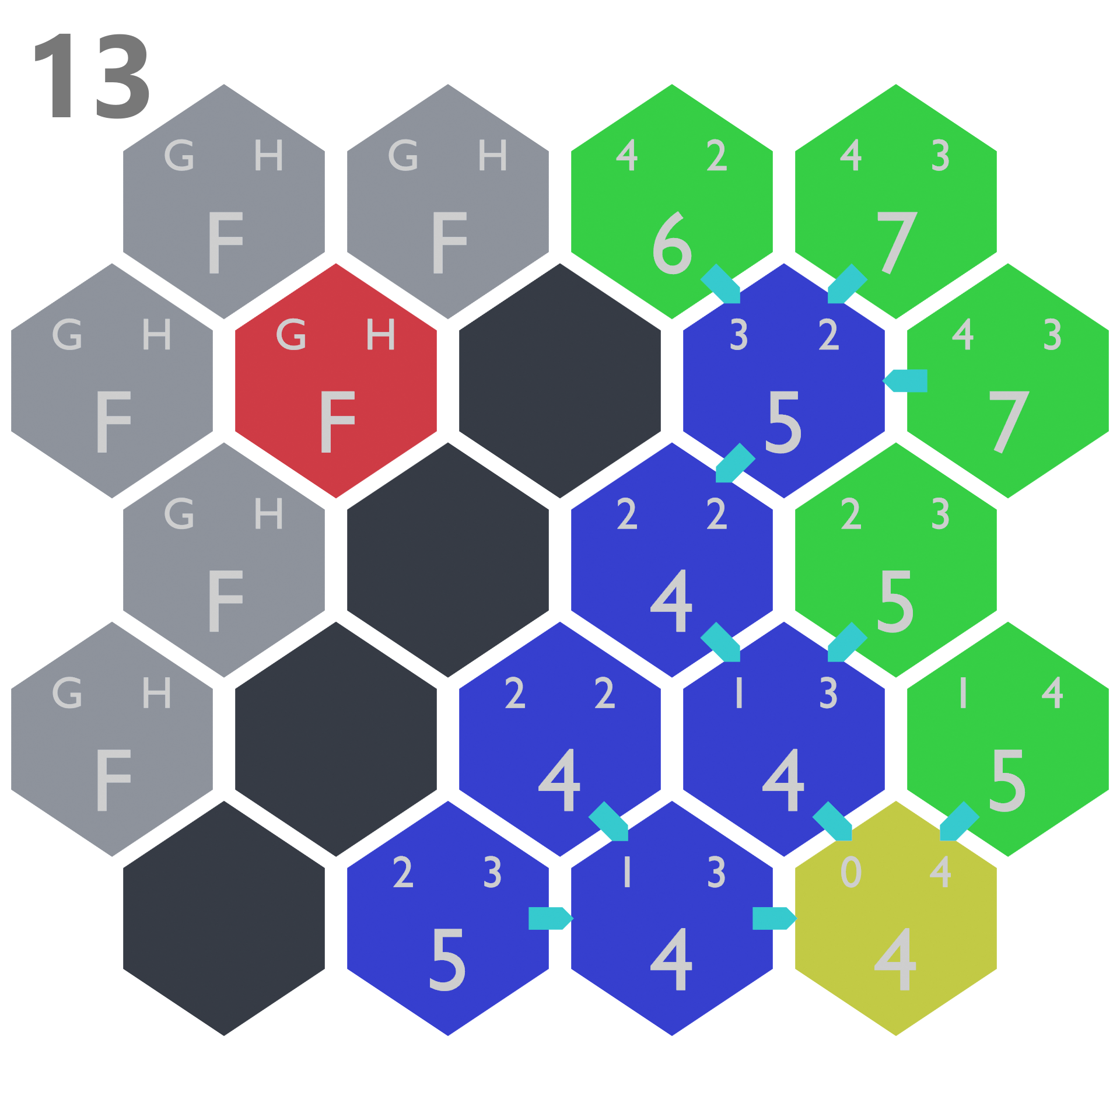
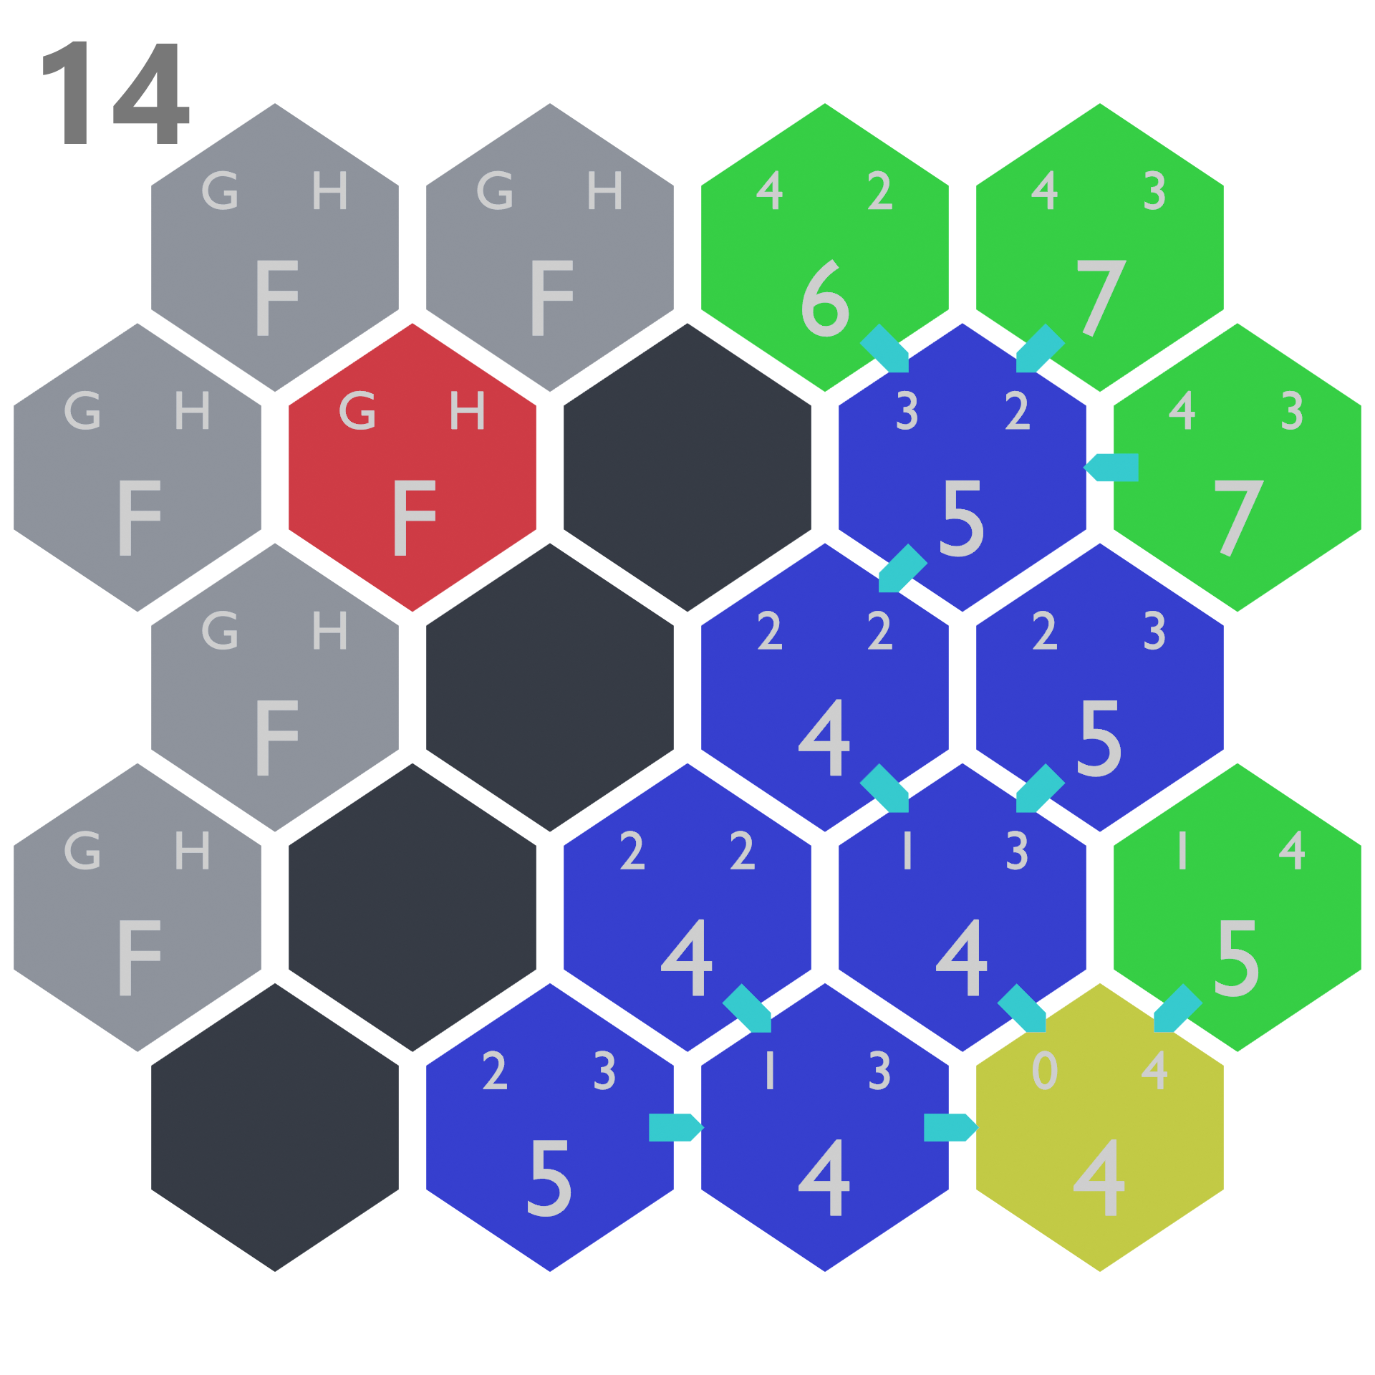

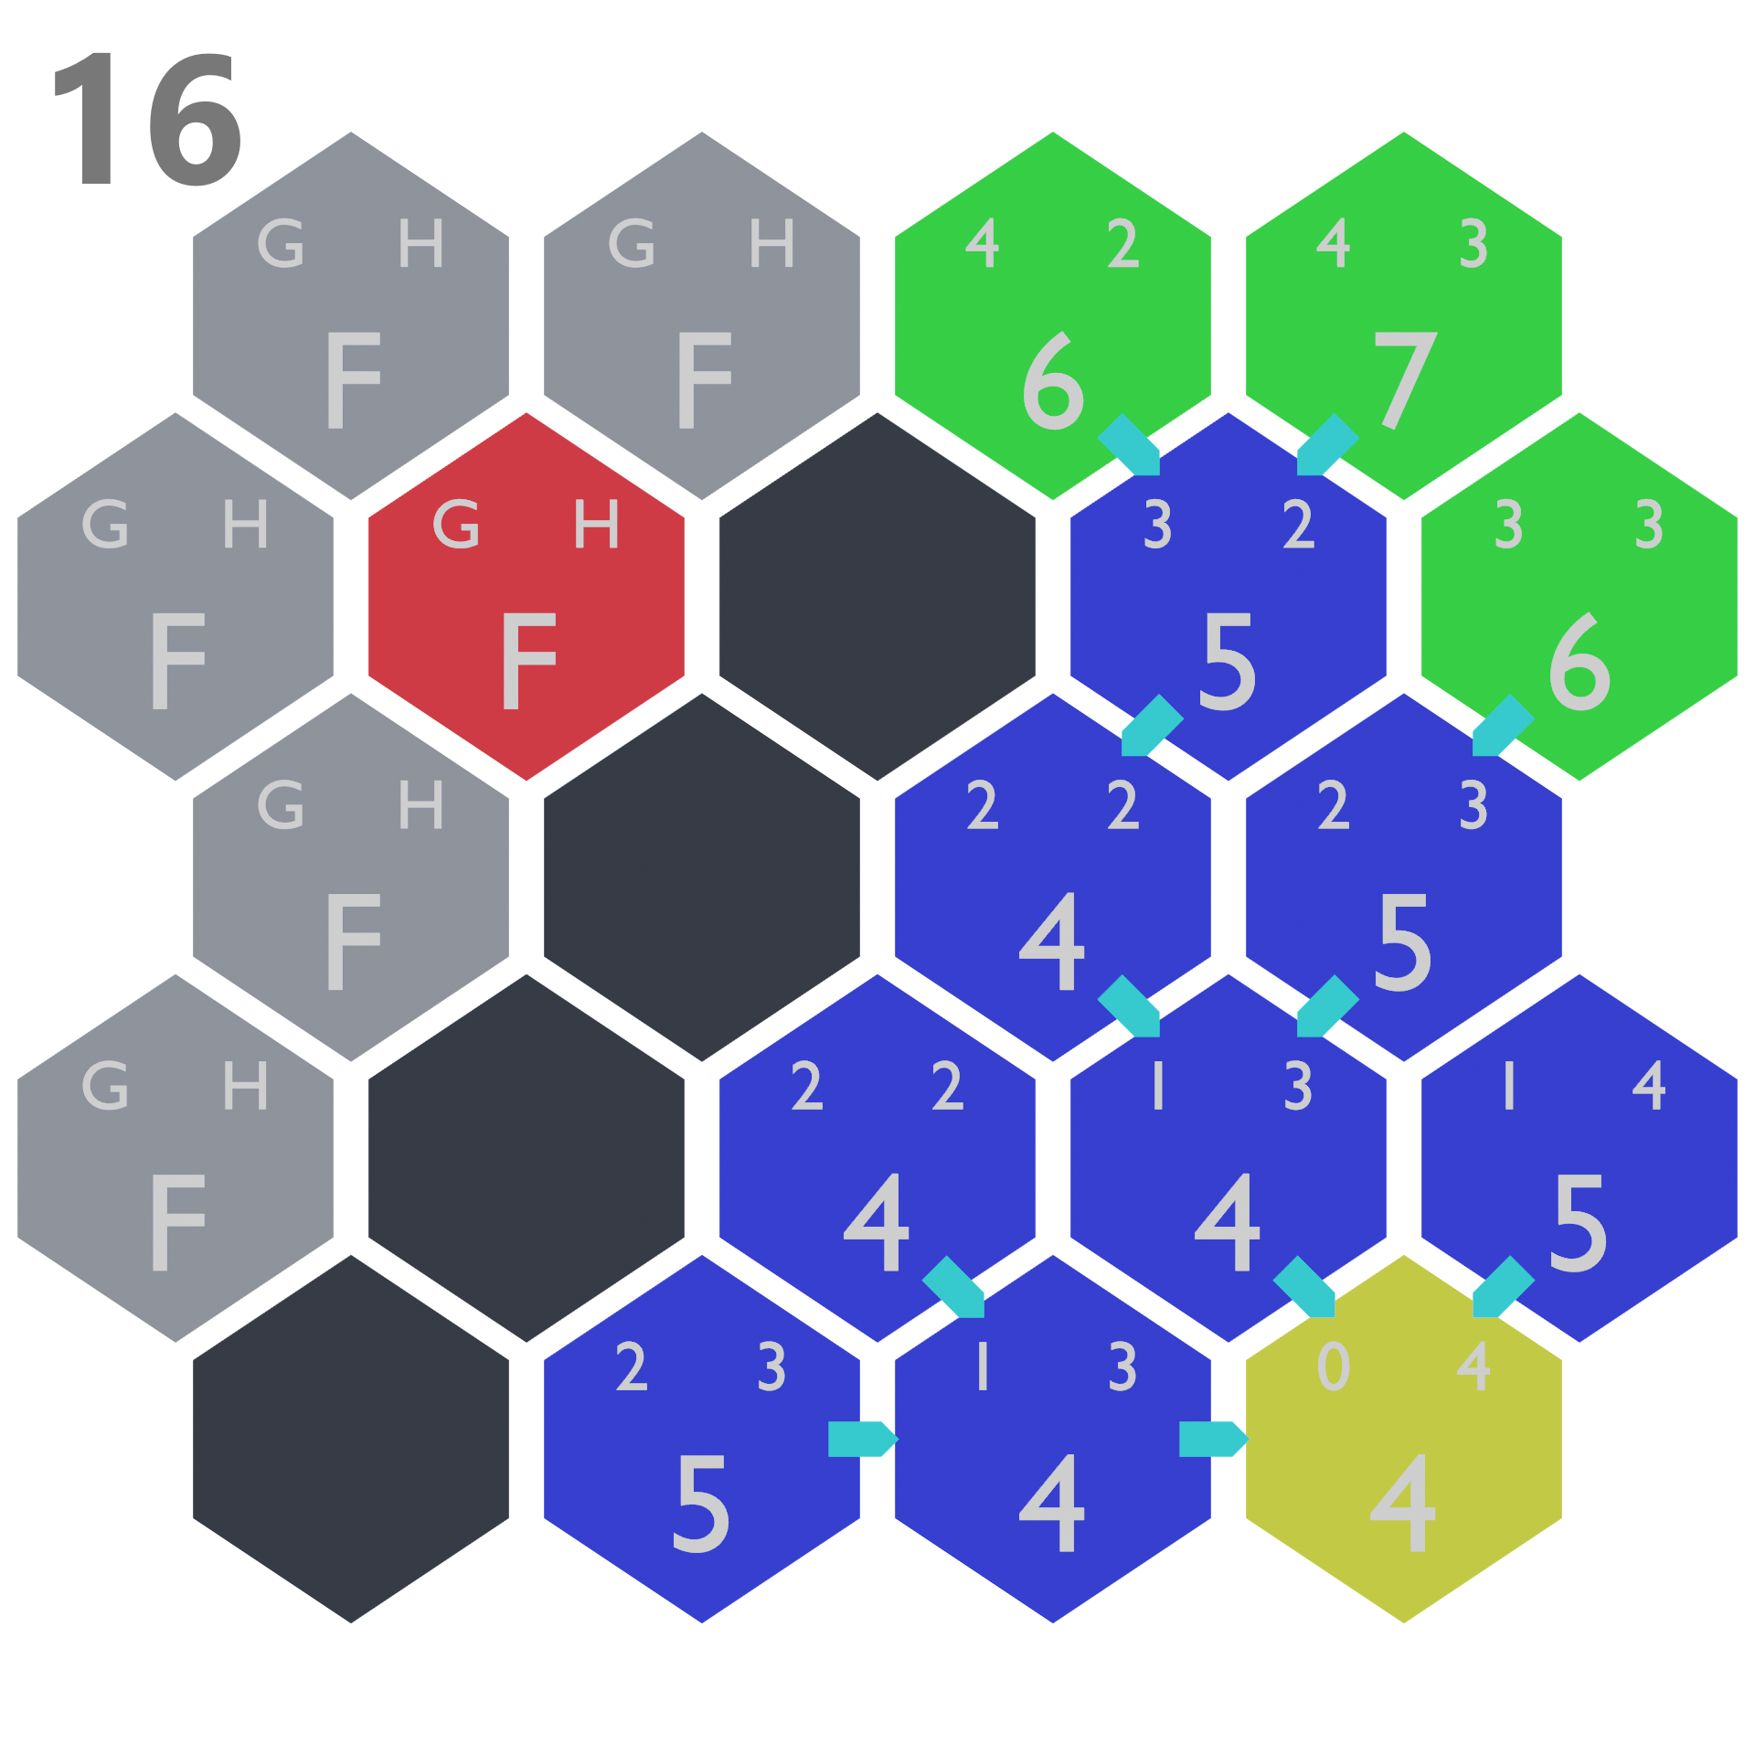
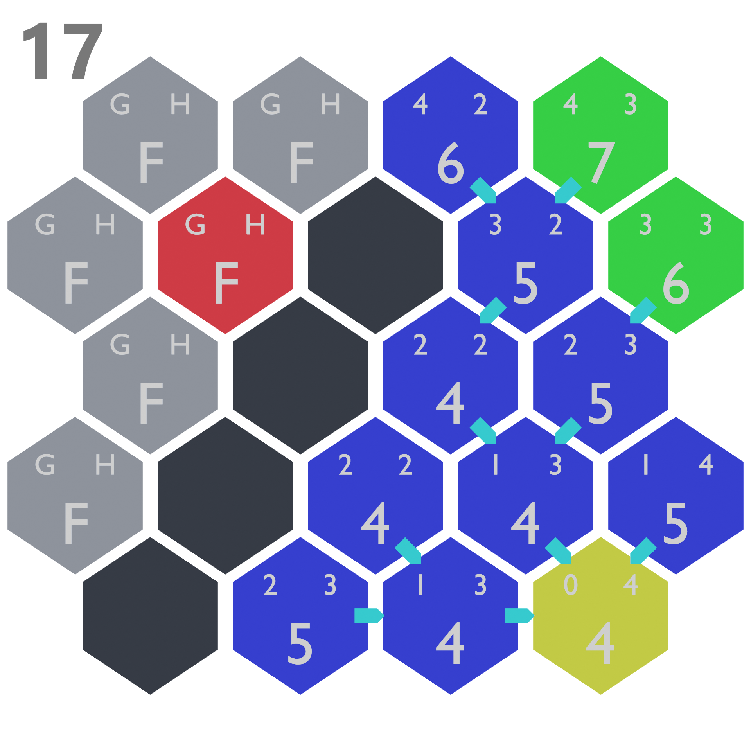
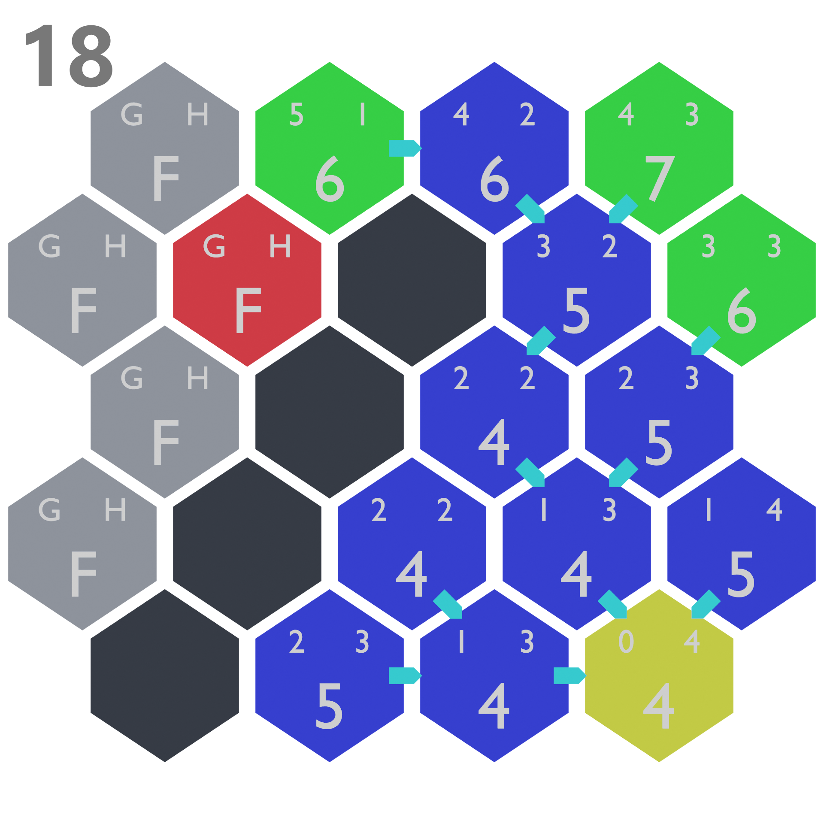

Slide 15
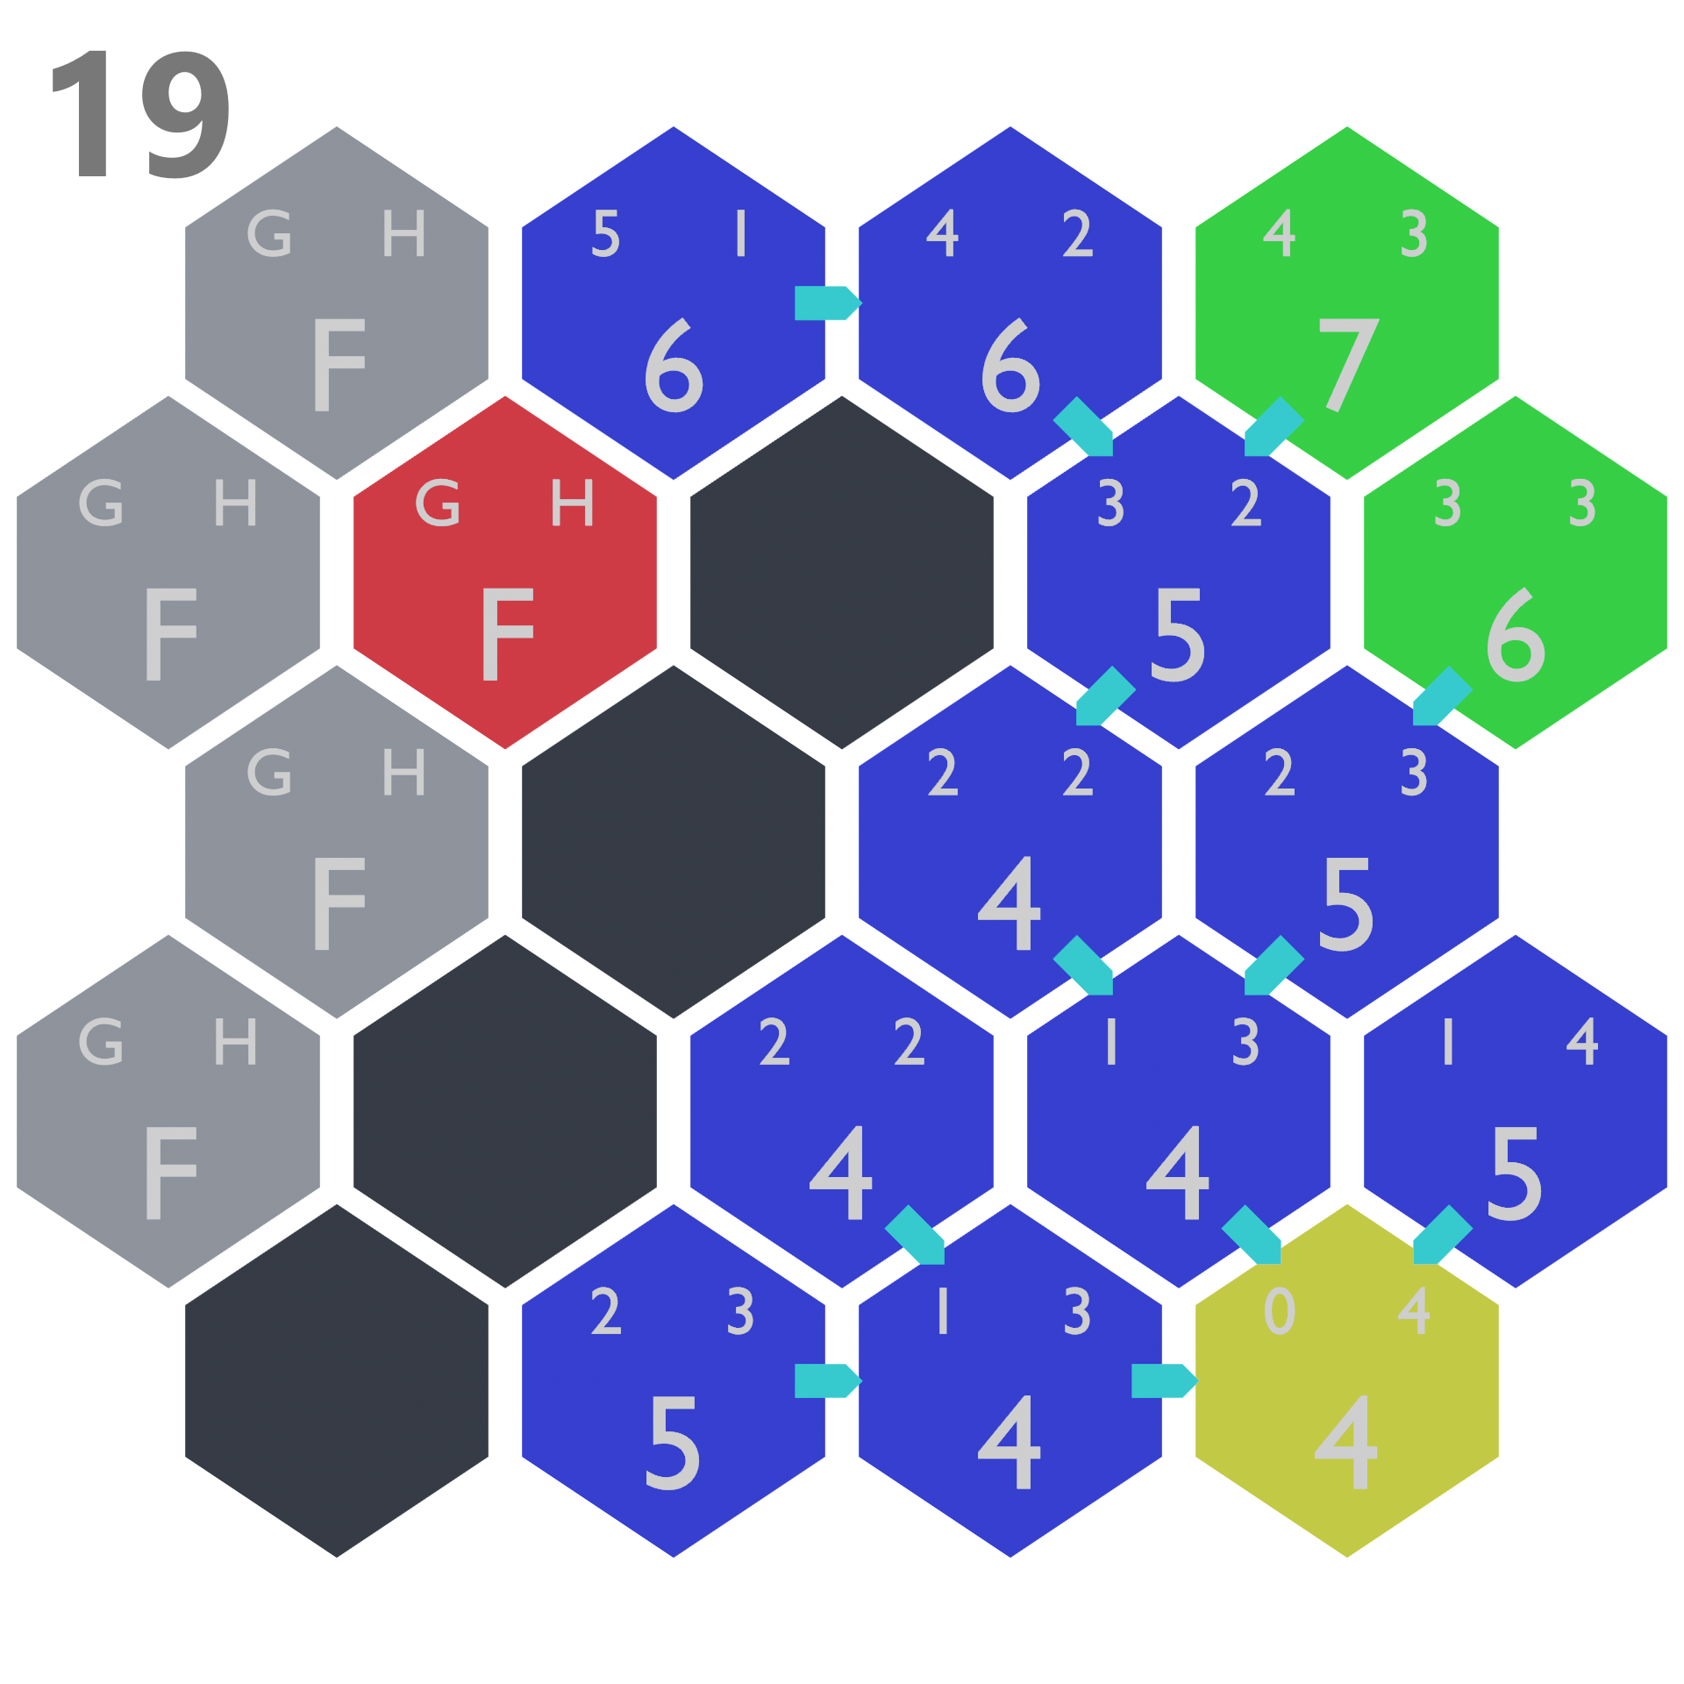
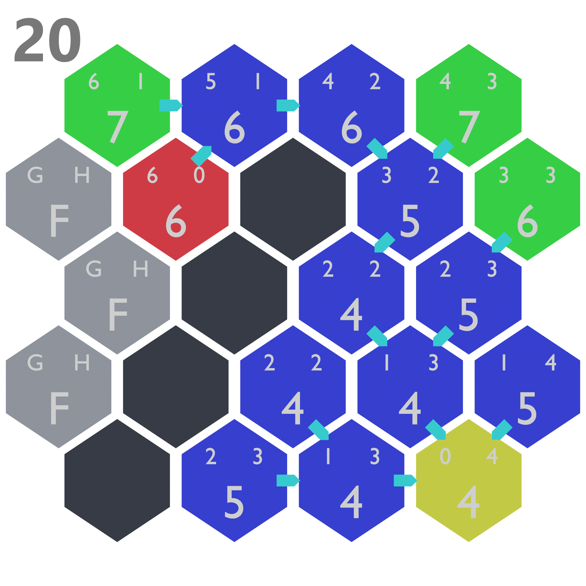

Slide 16
Dijkstra

Slide 17
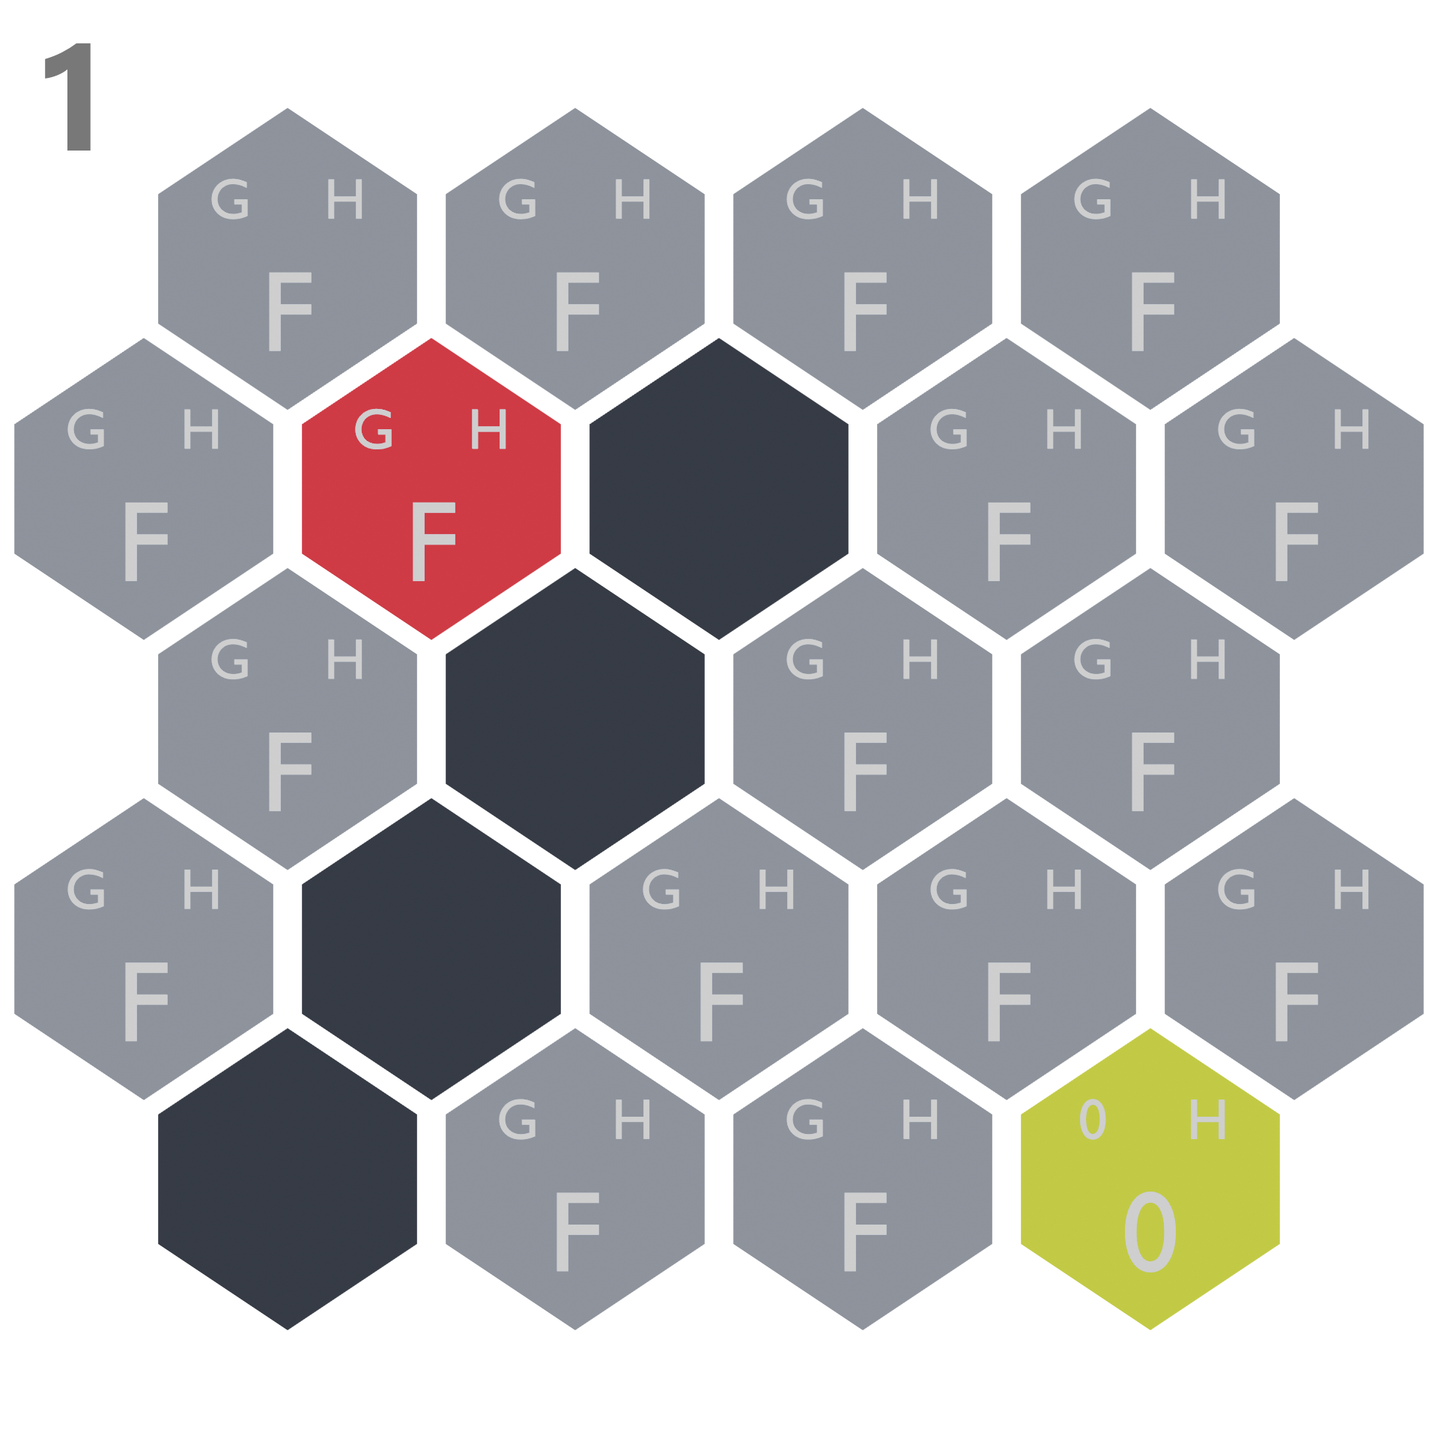
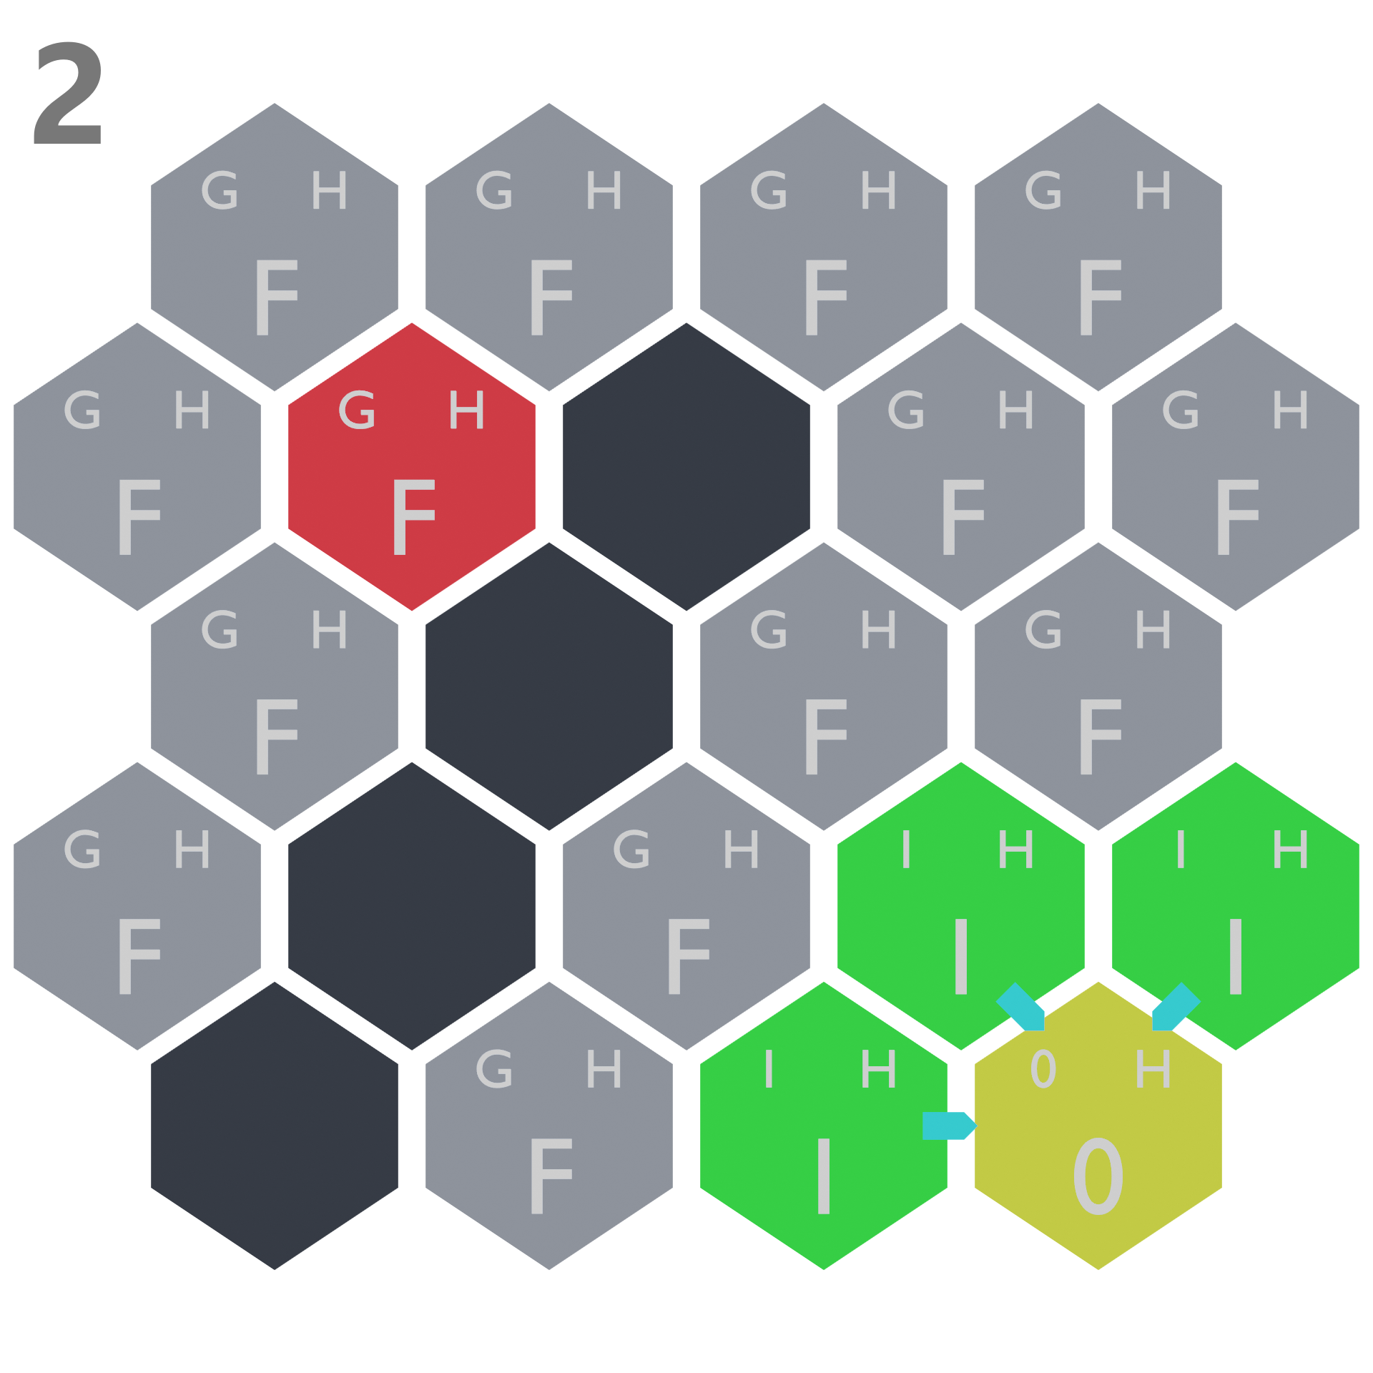
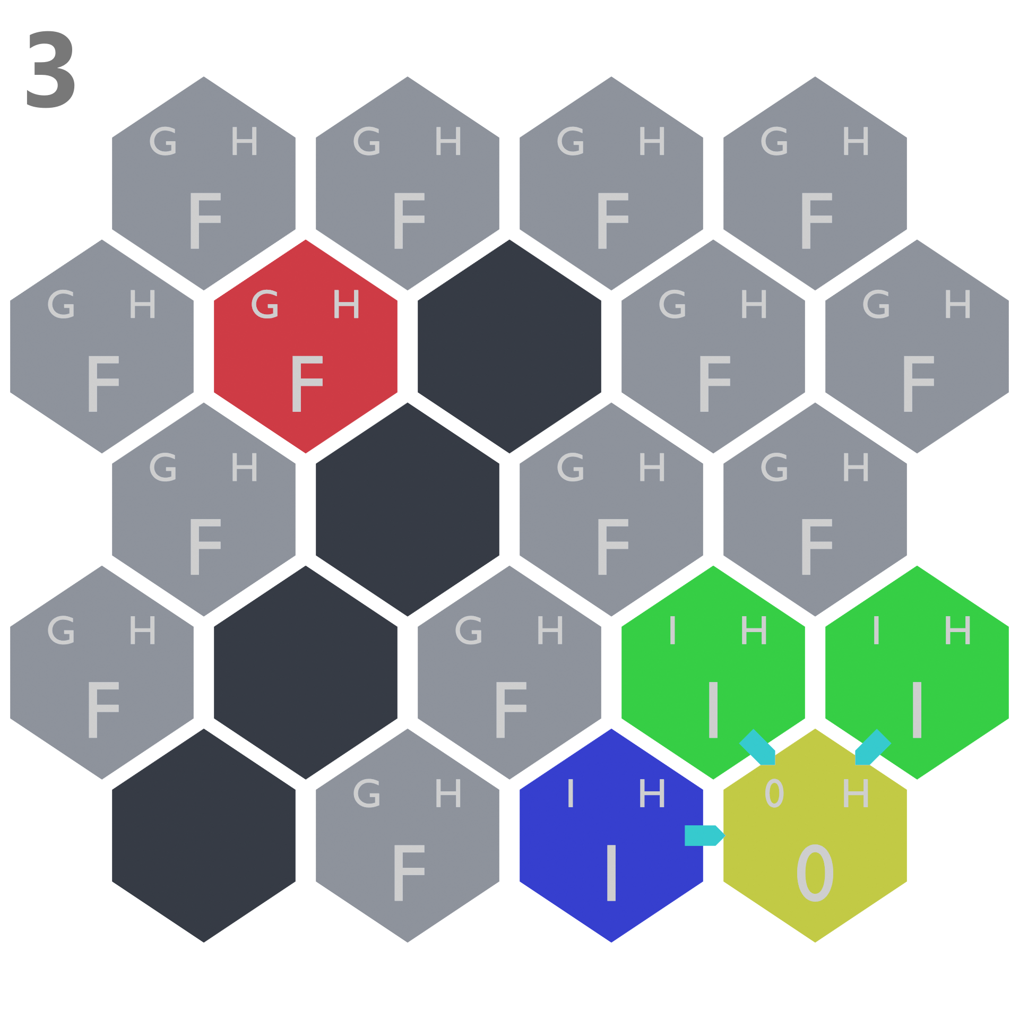
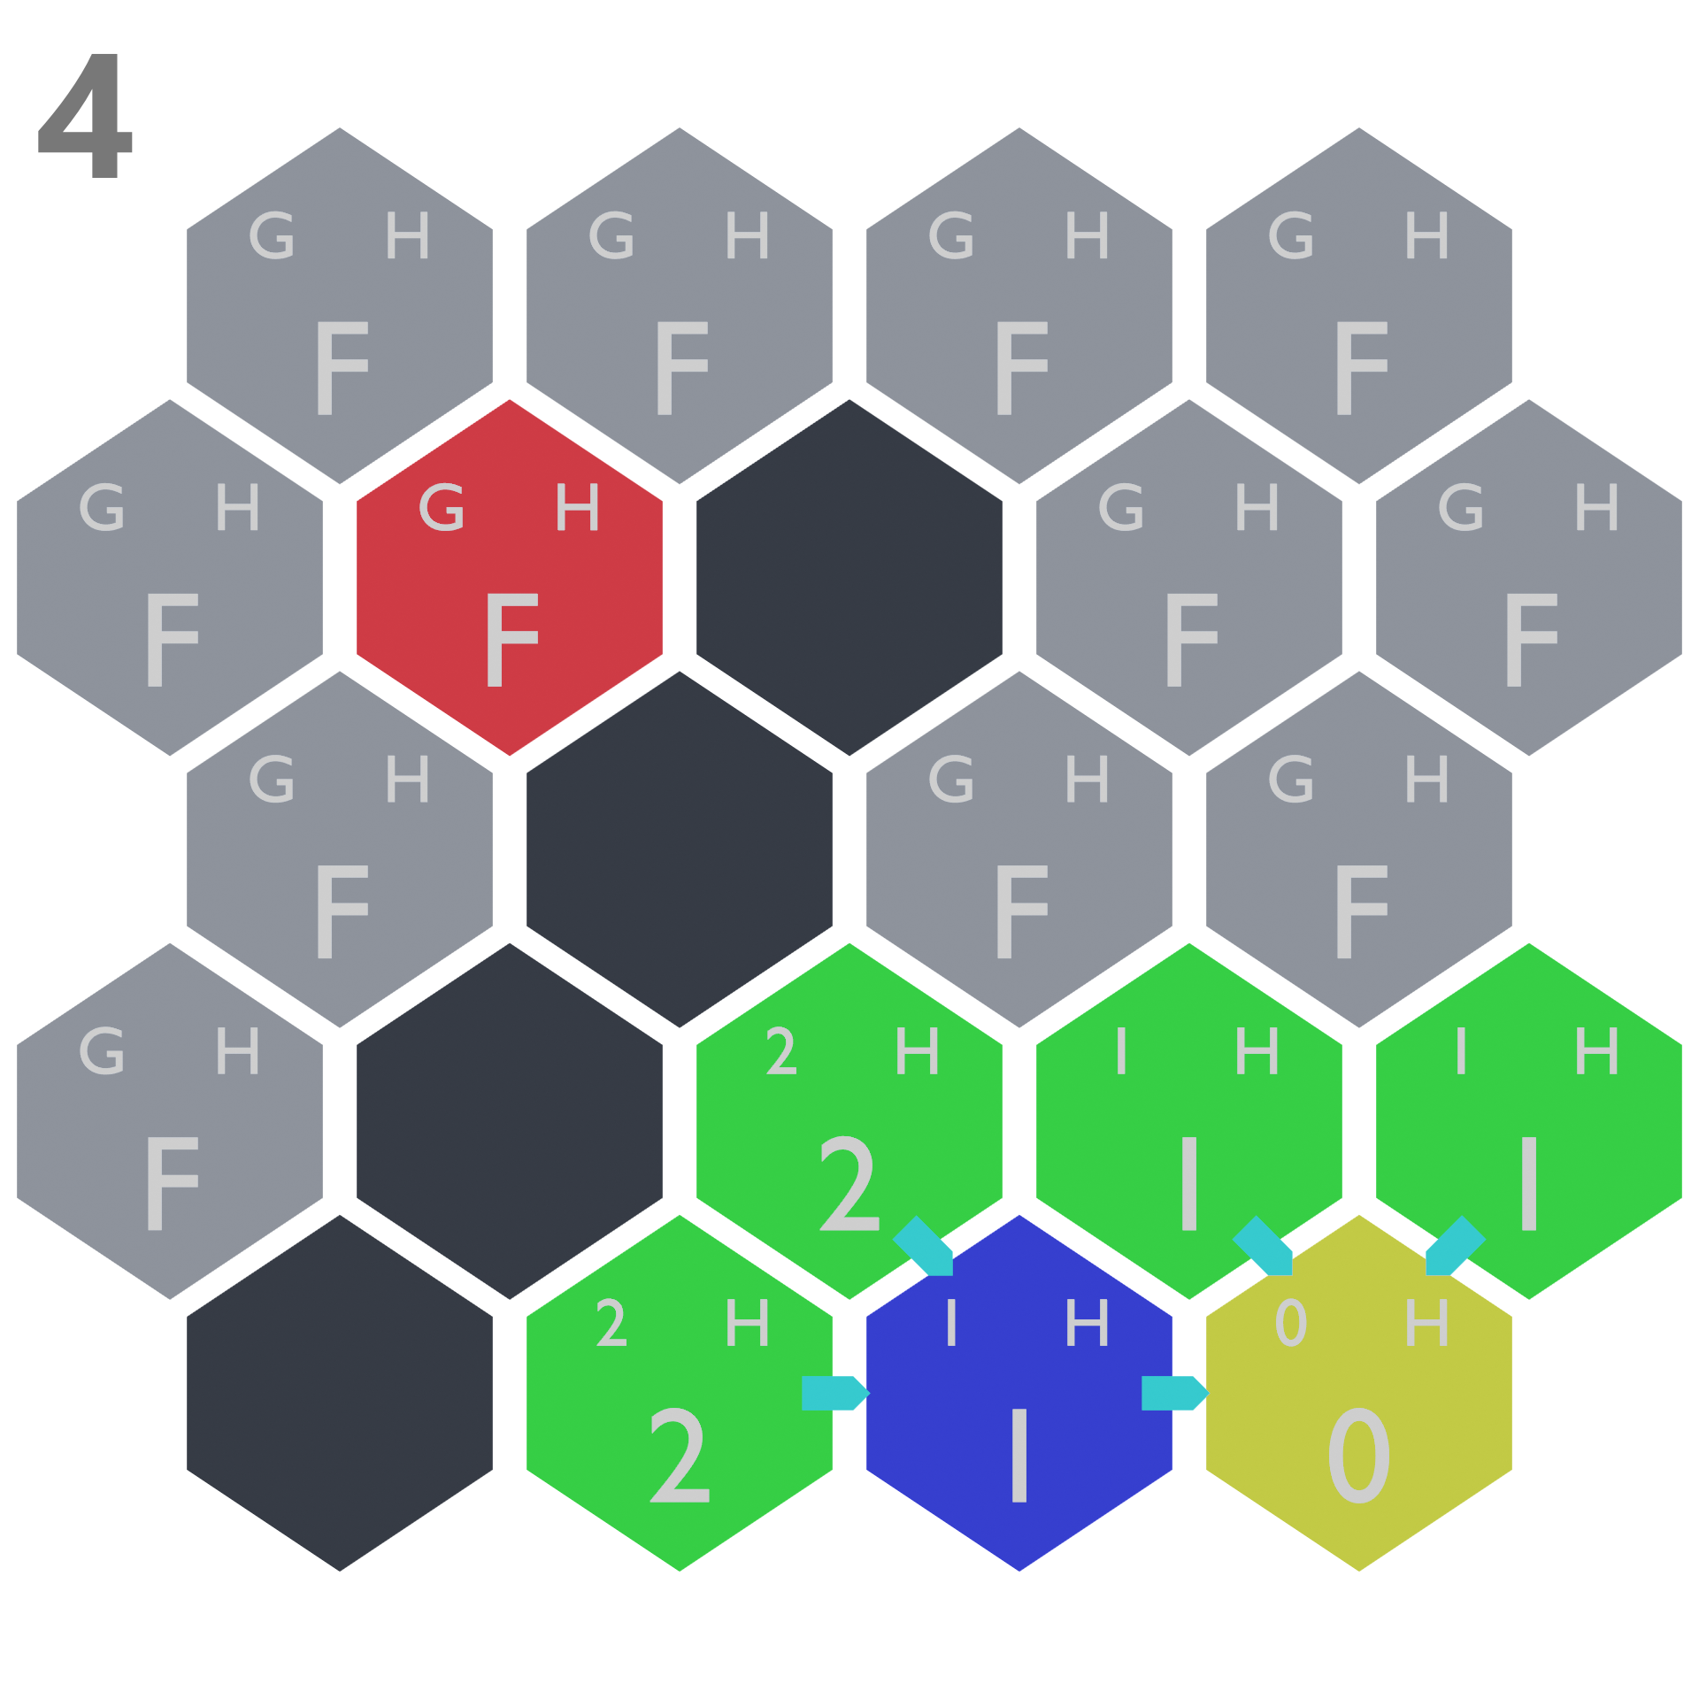
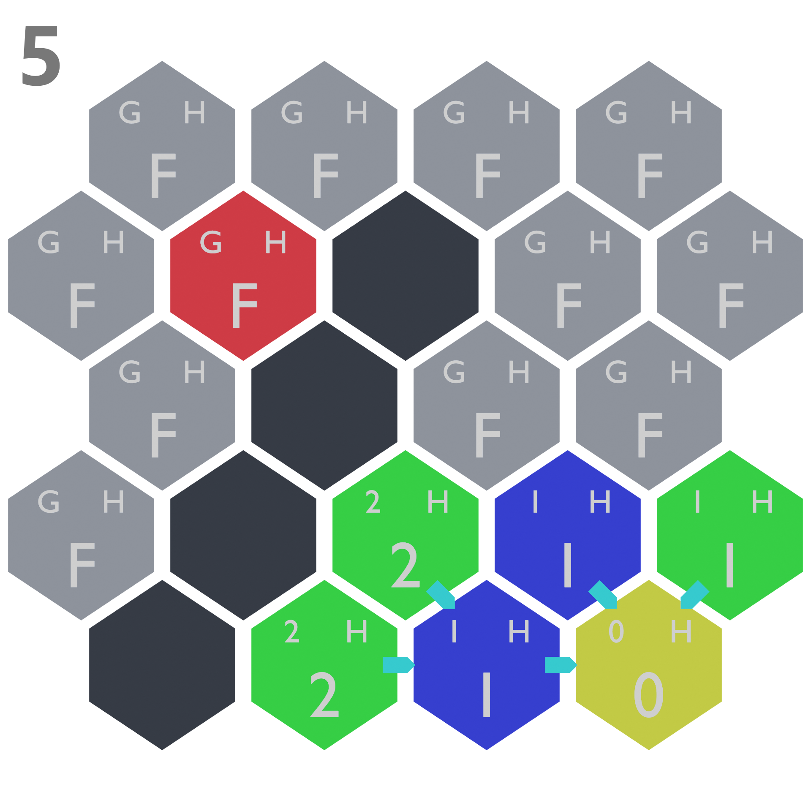
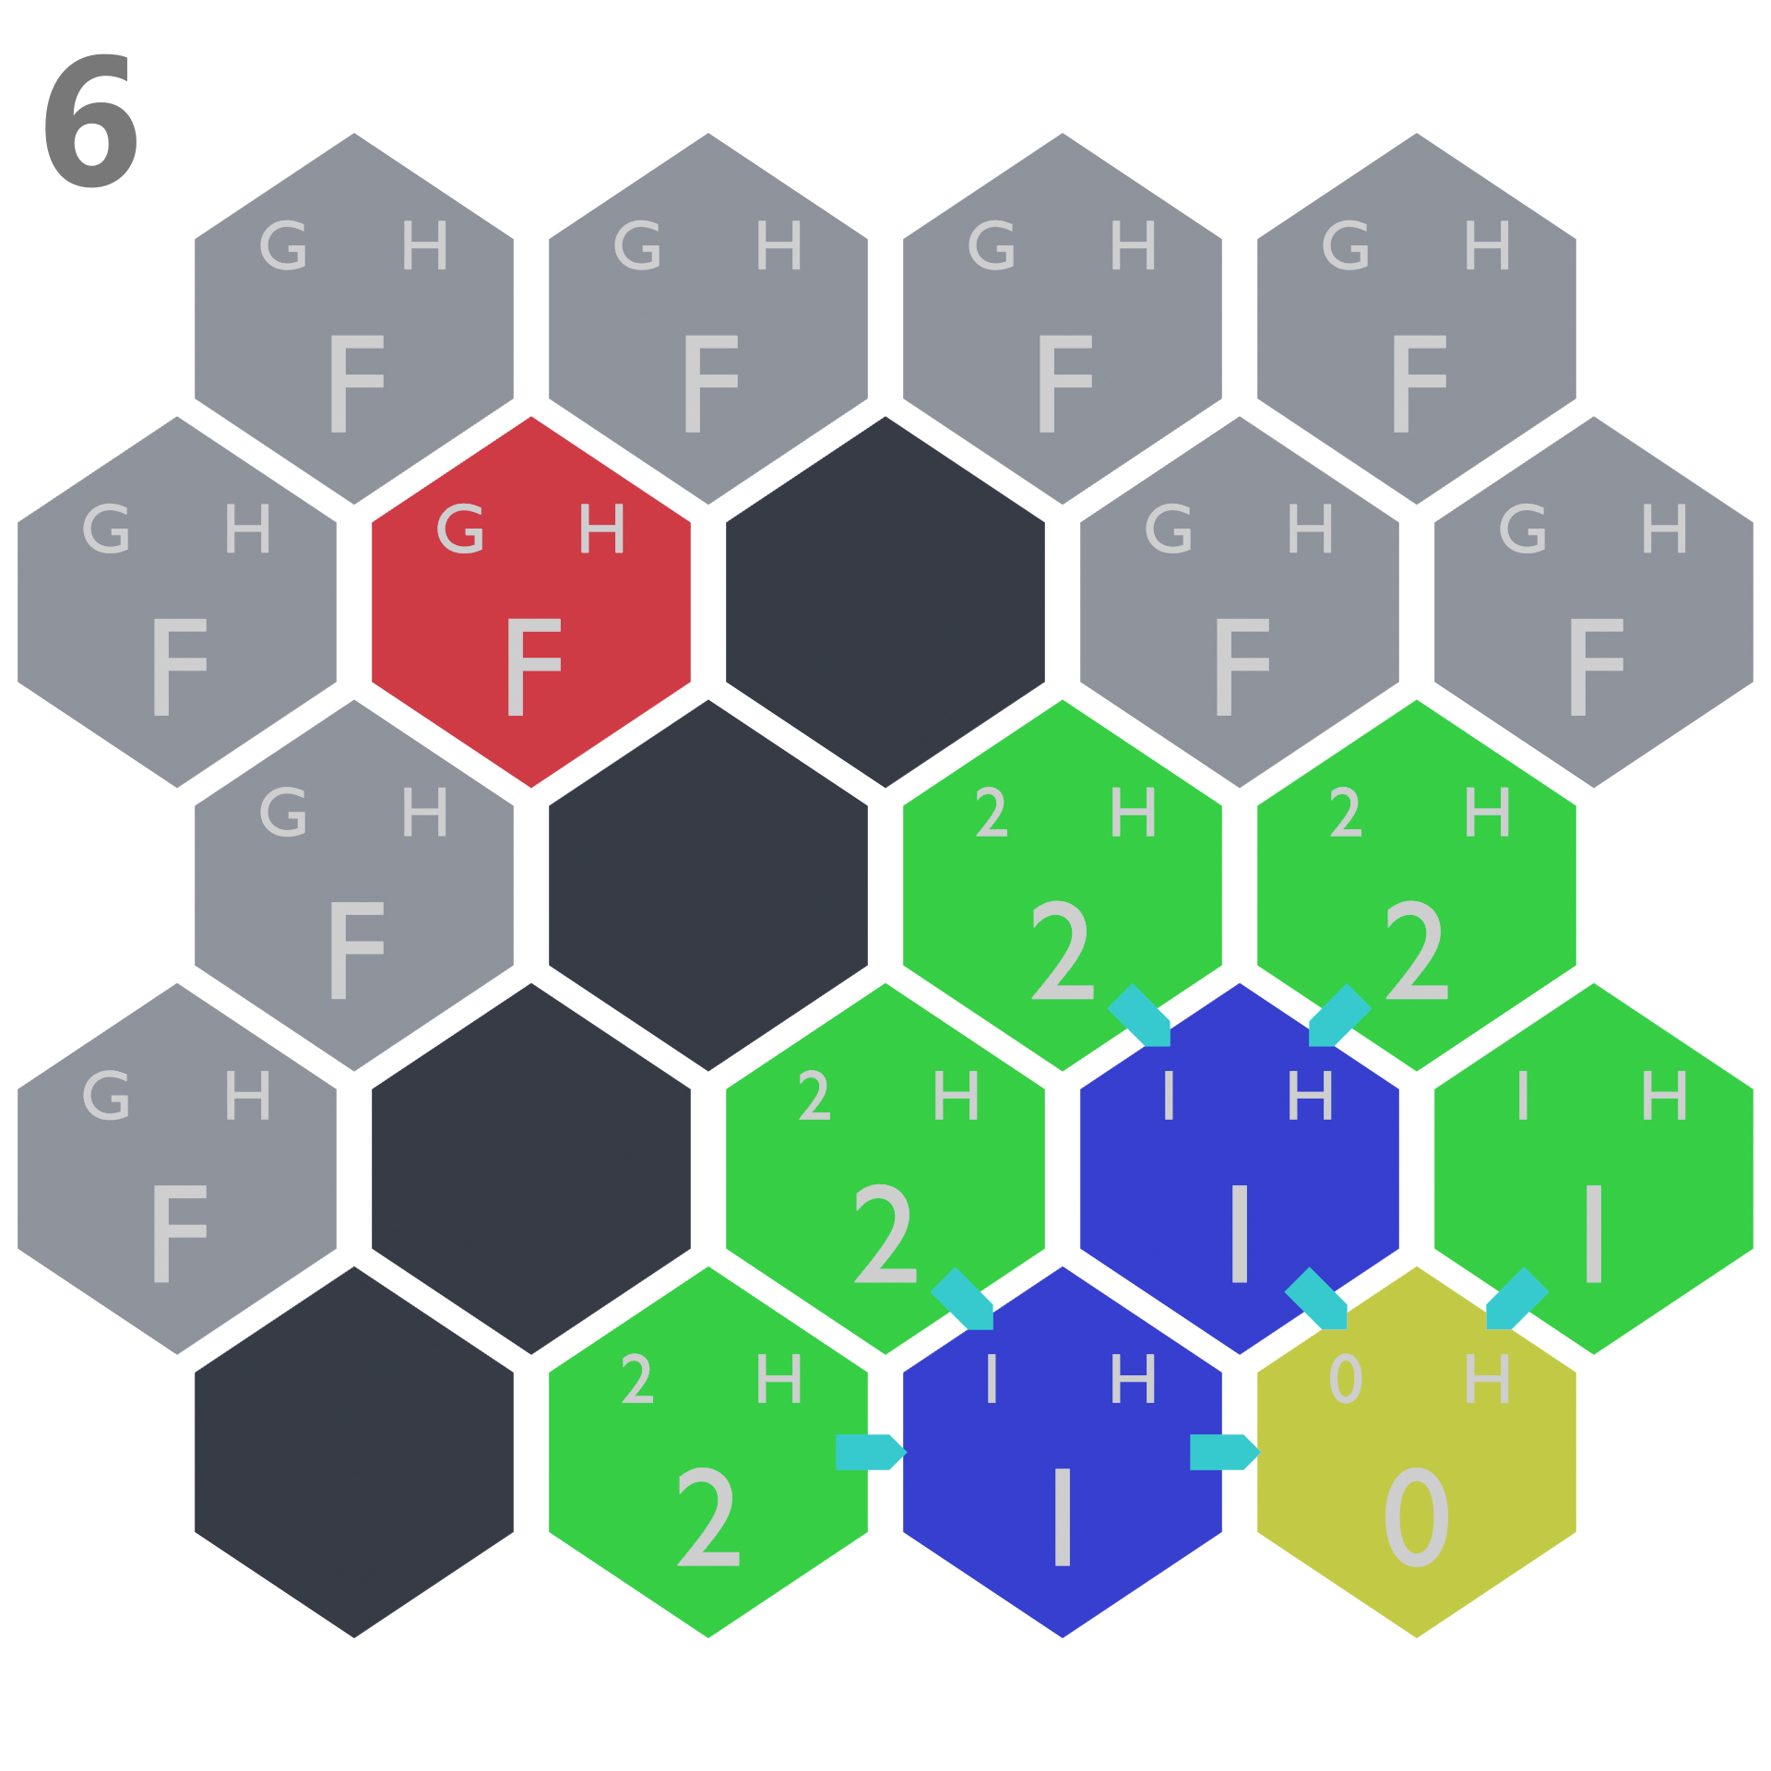

Slide 18
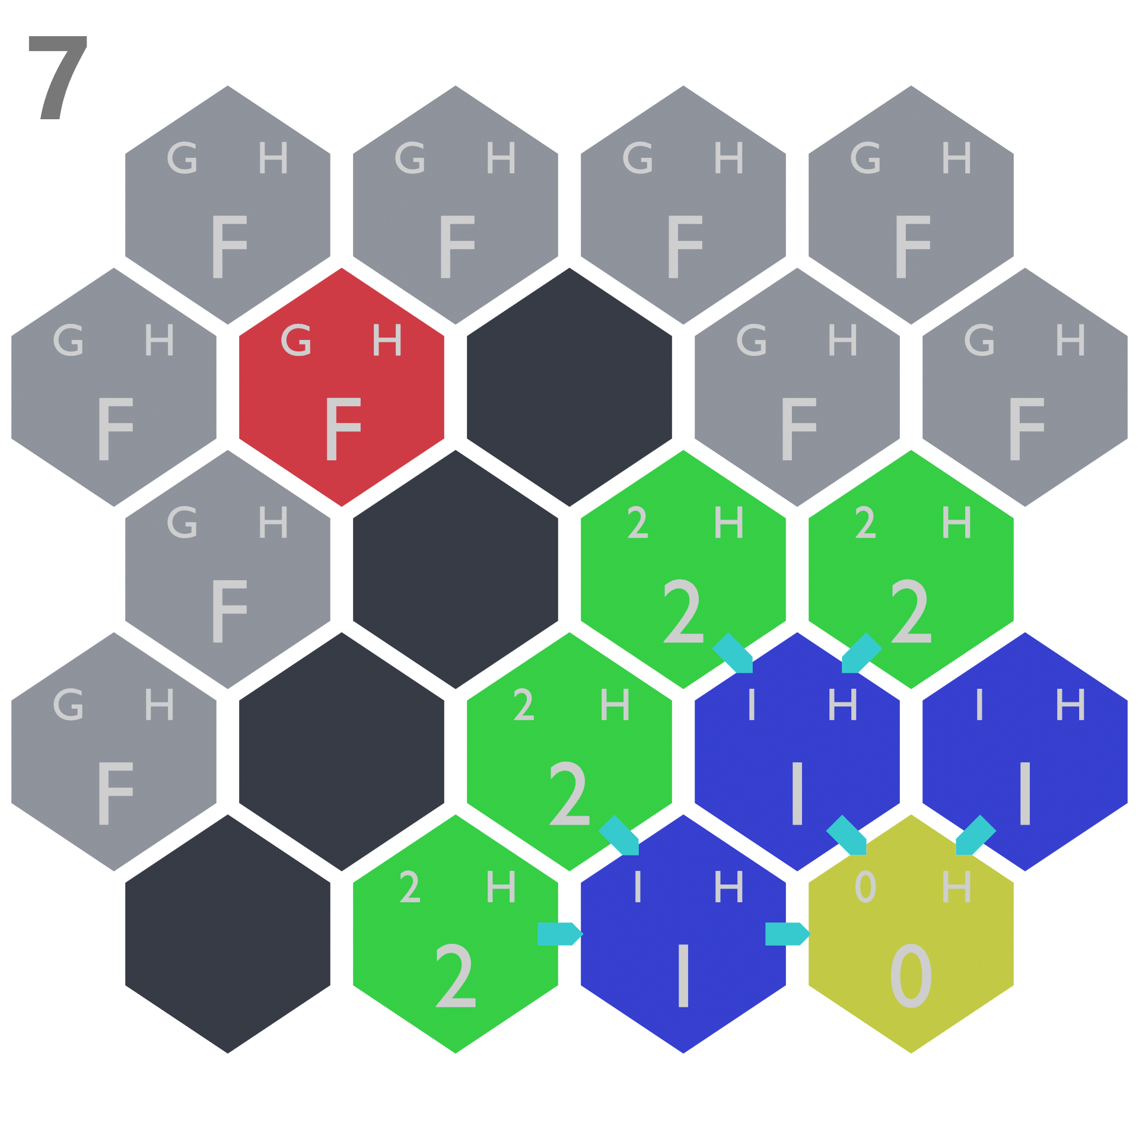
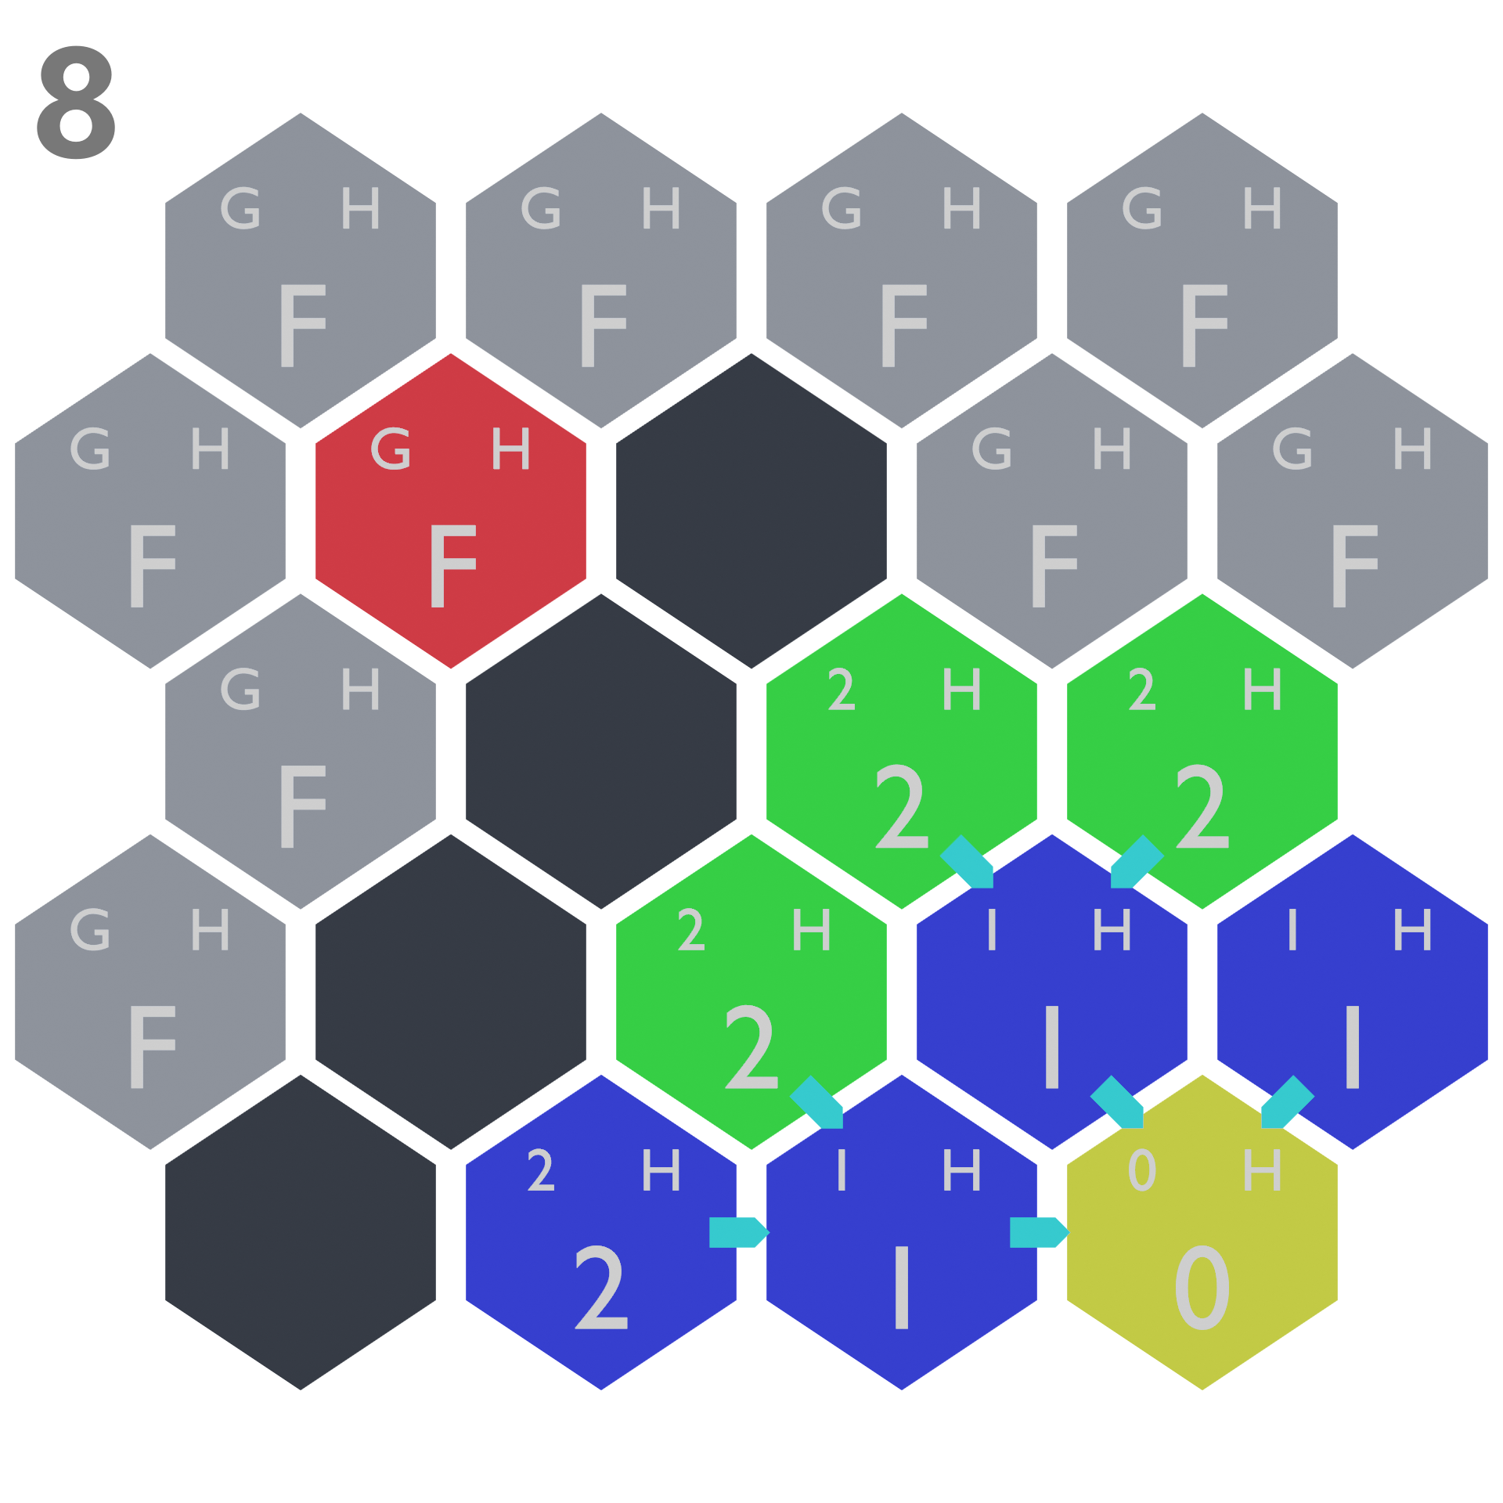
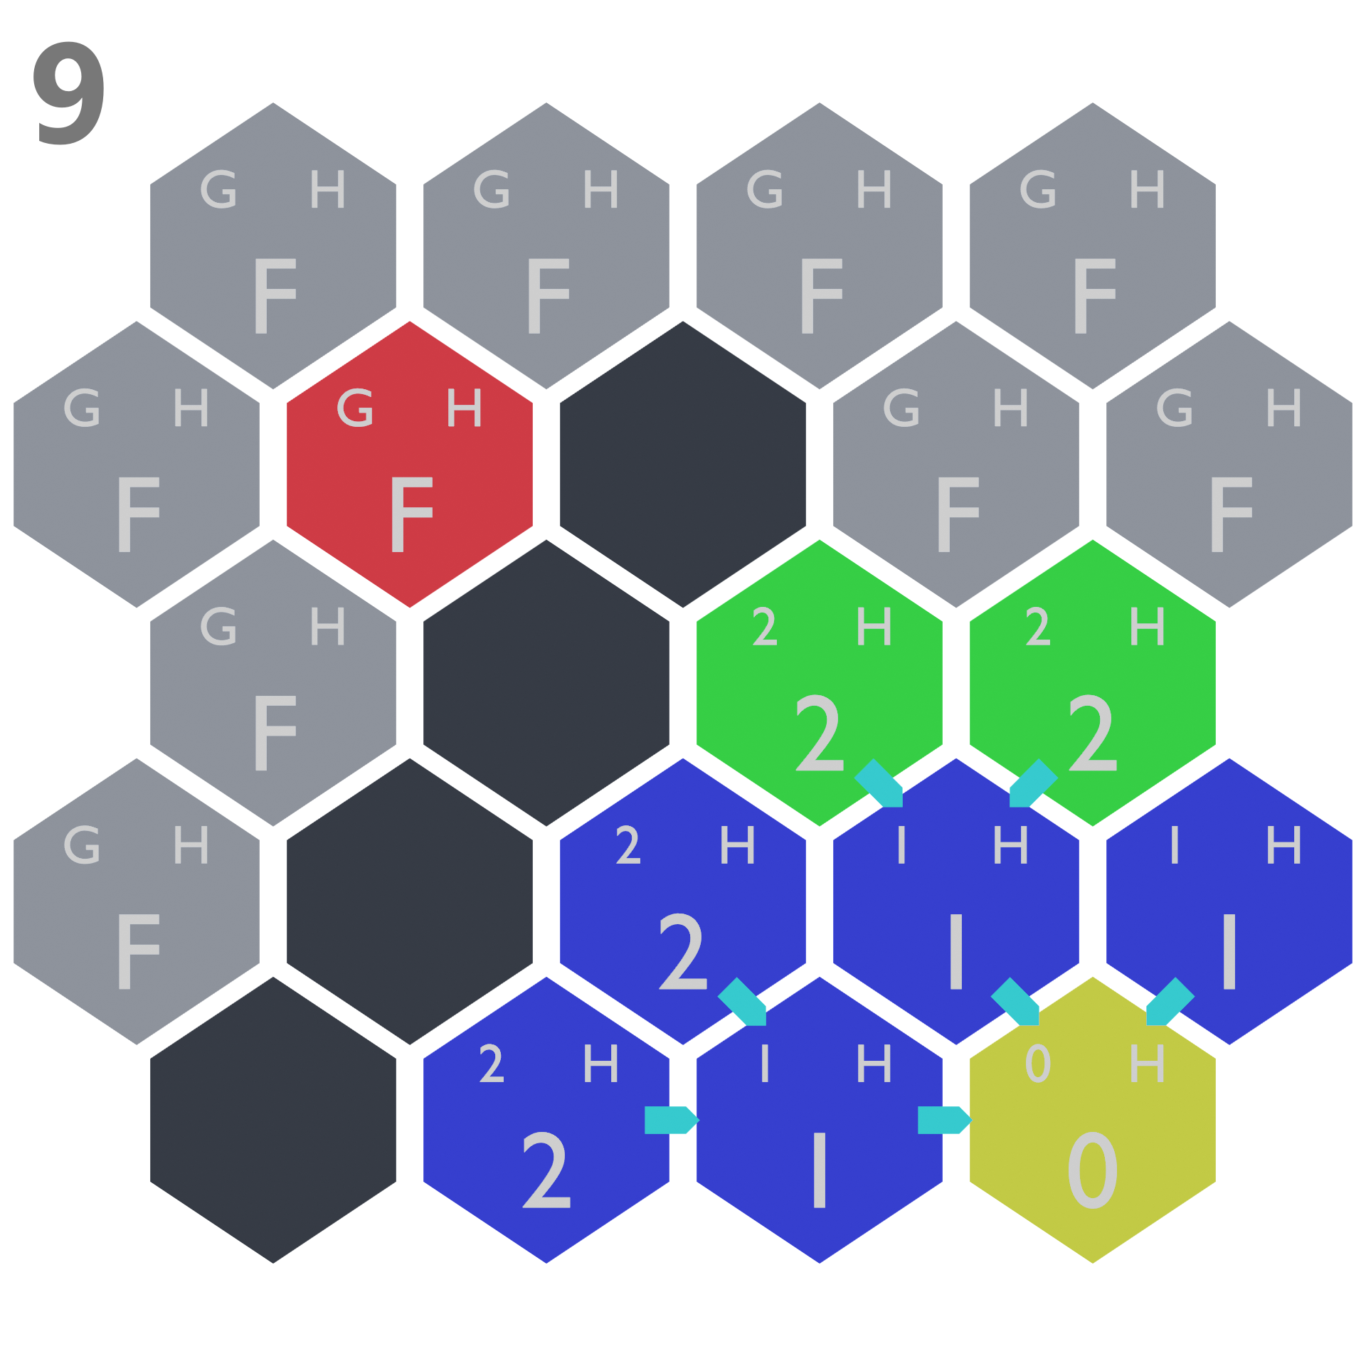
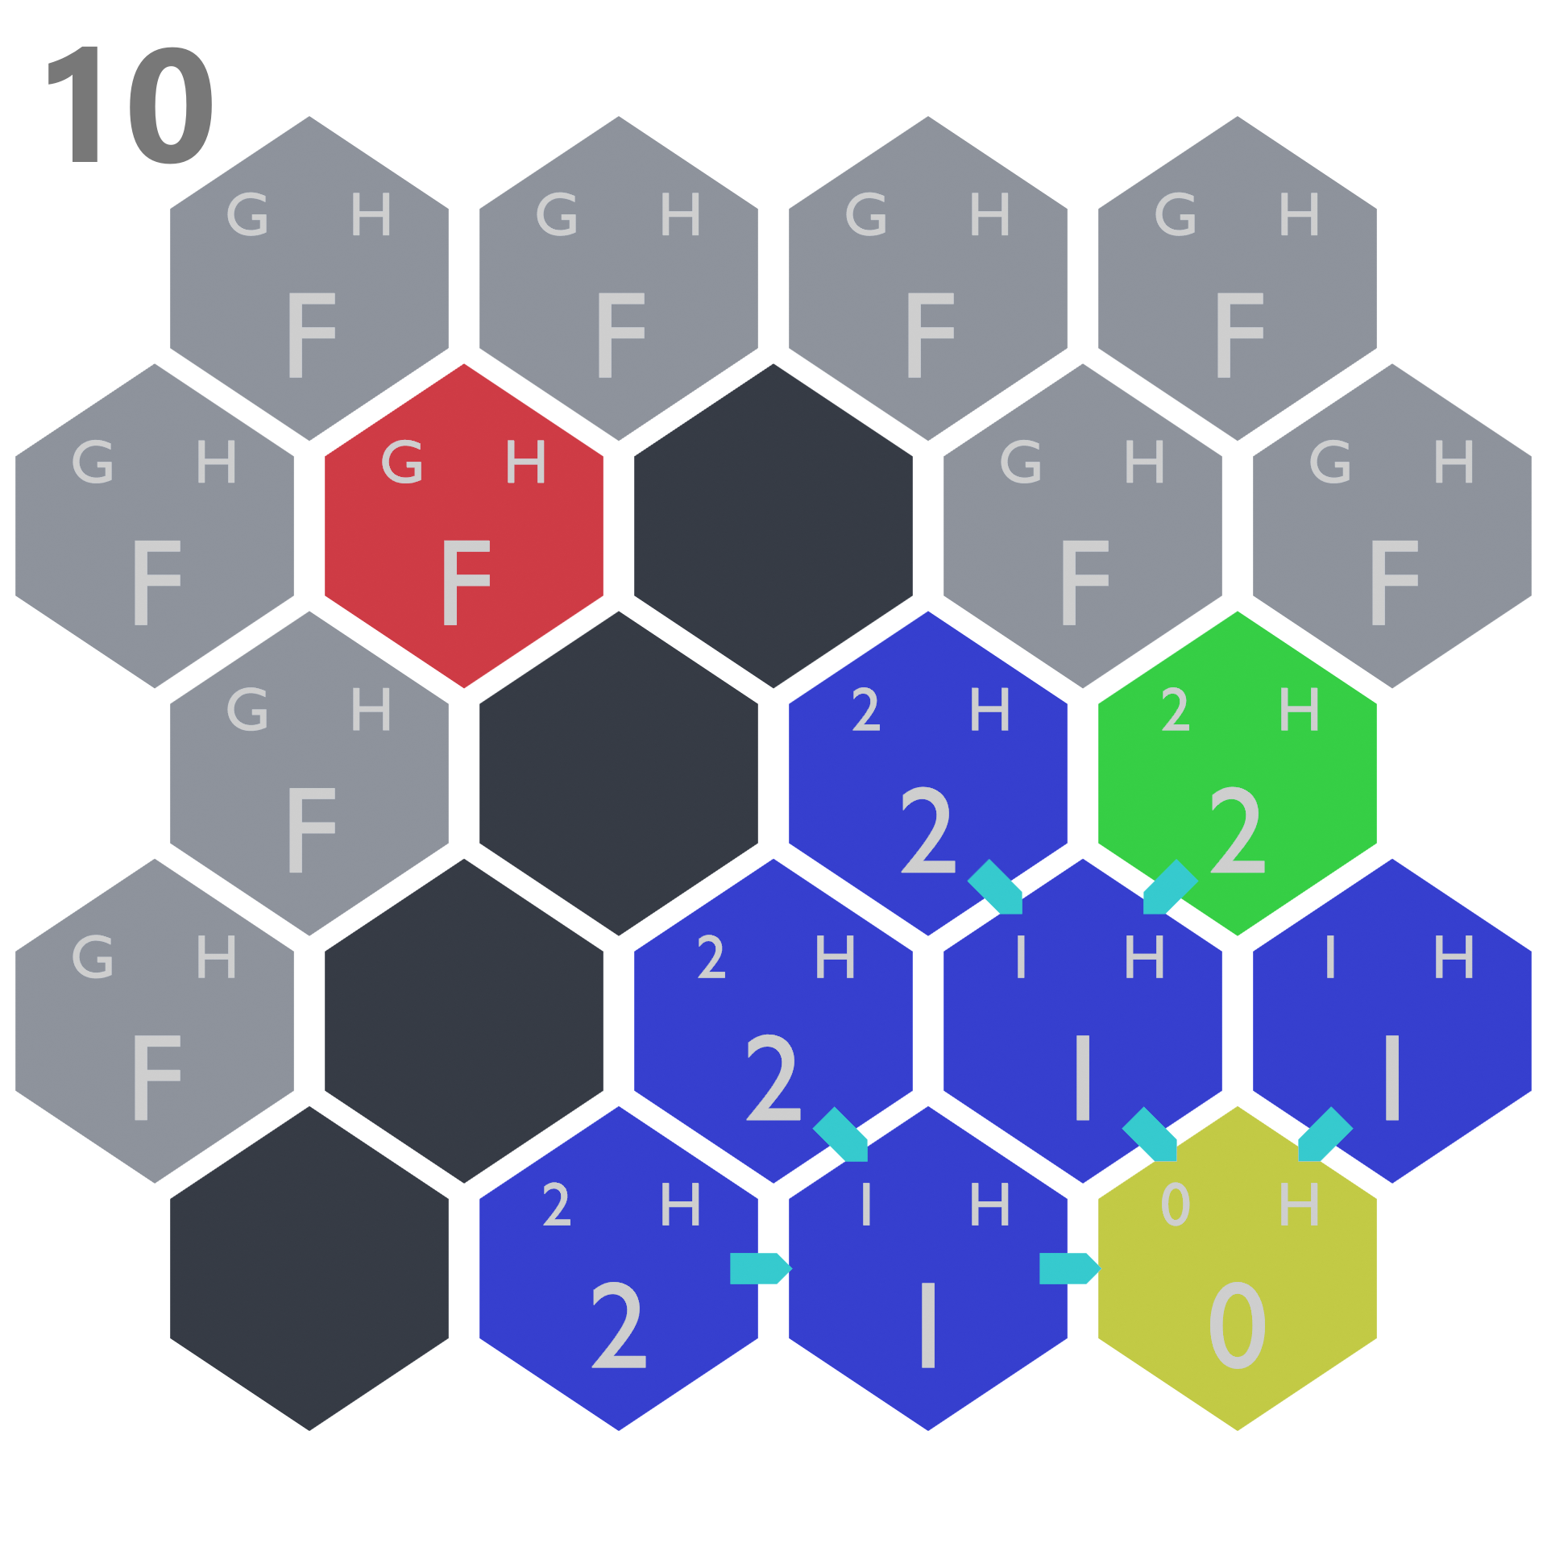
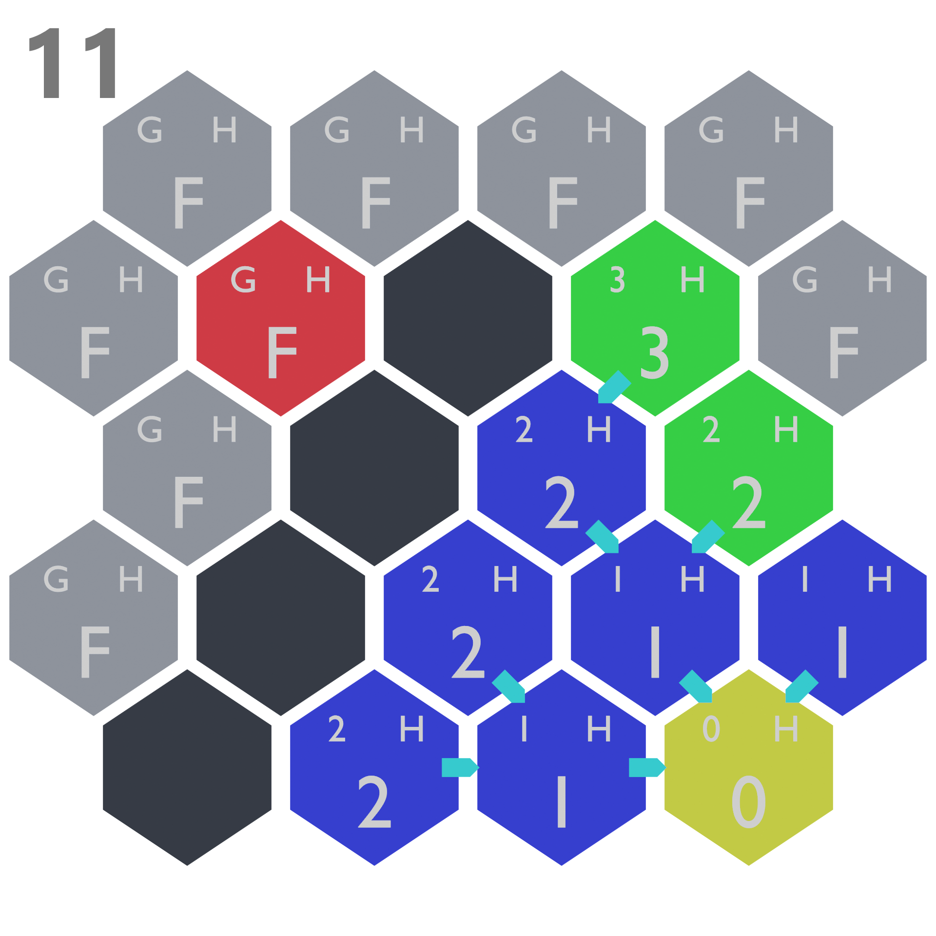
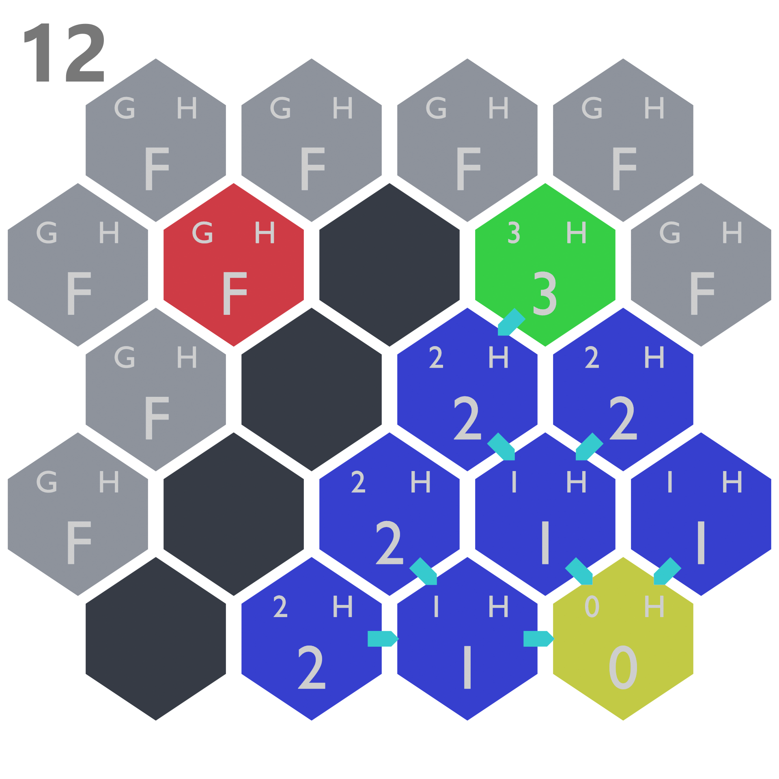

Slide 19
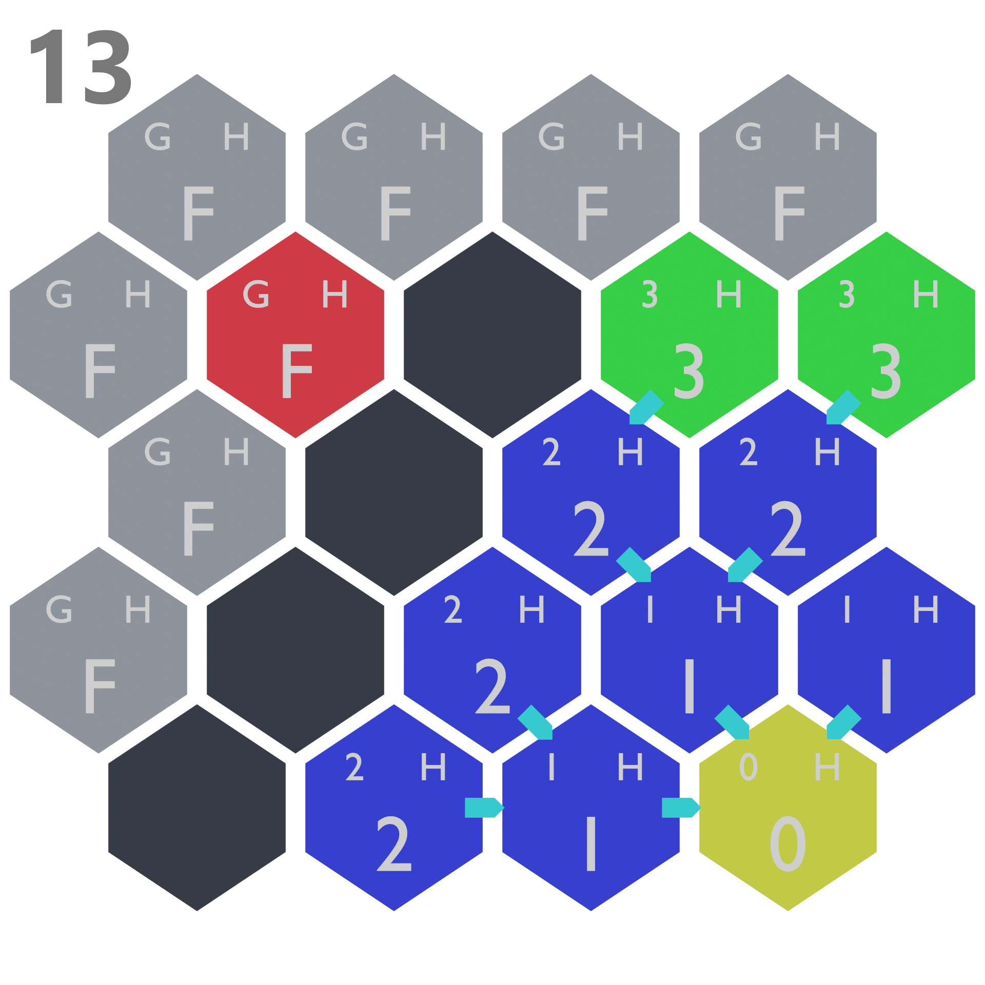
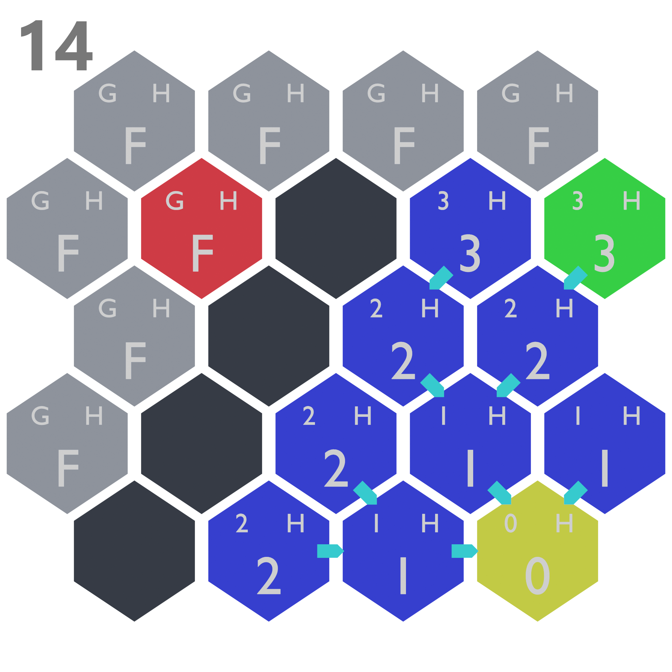
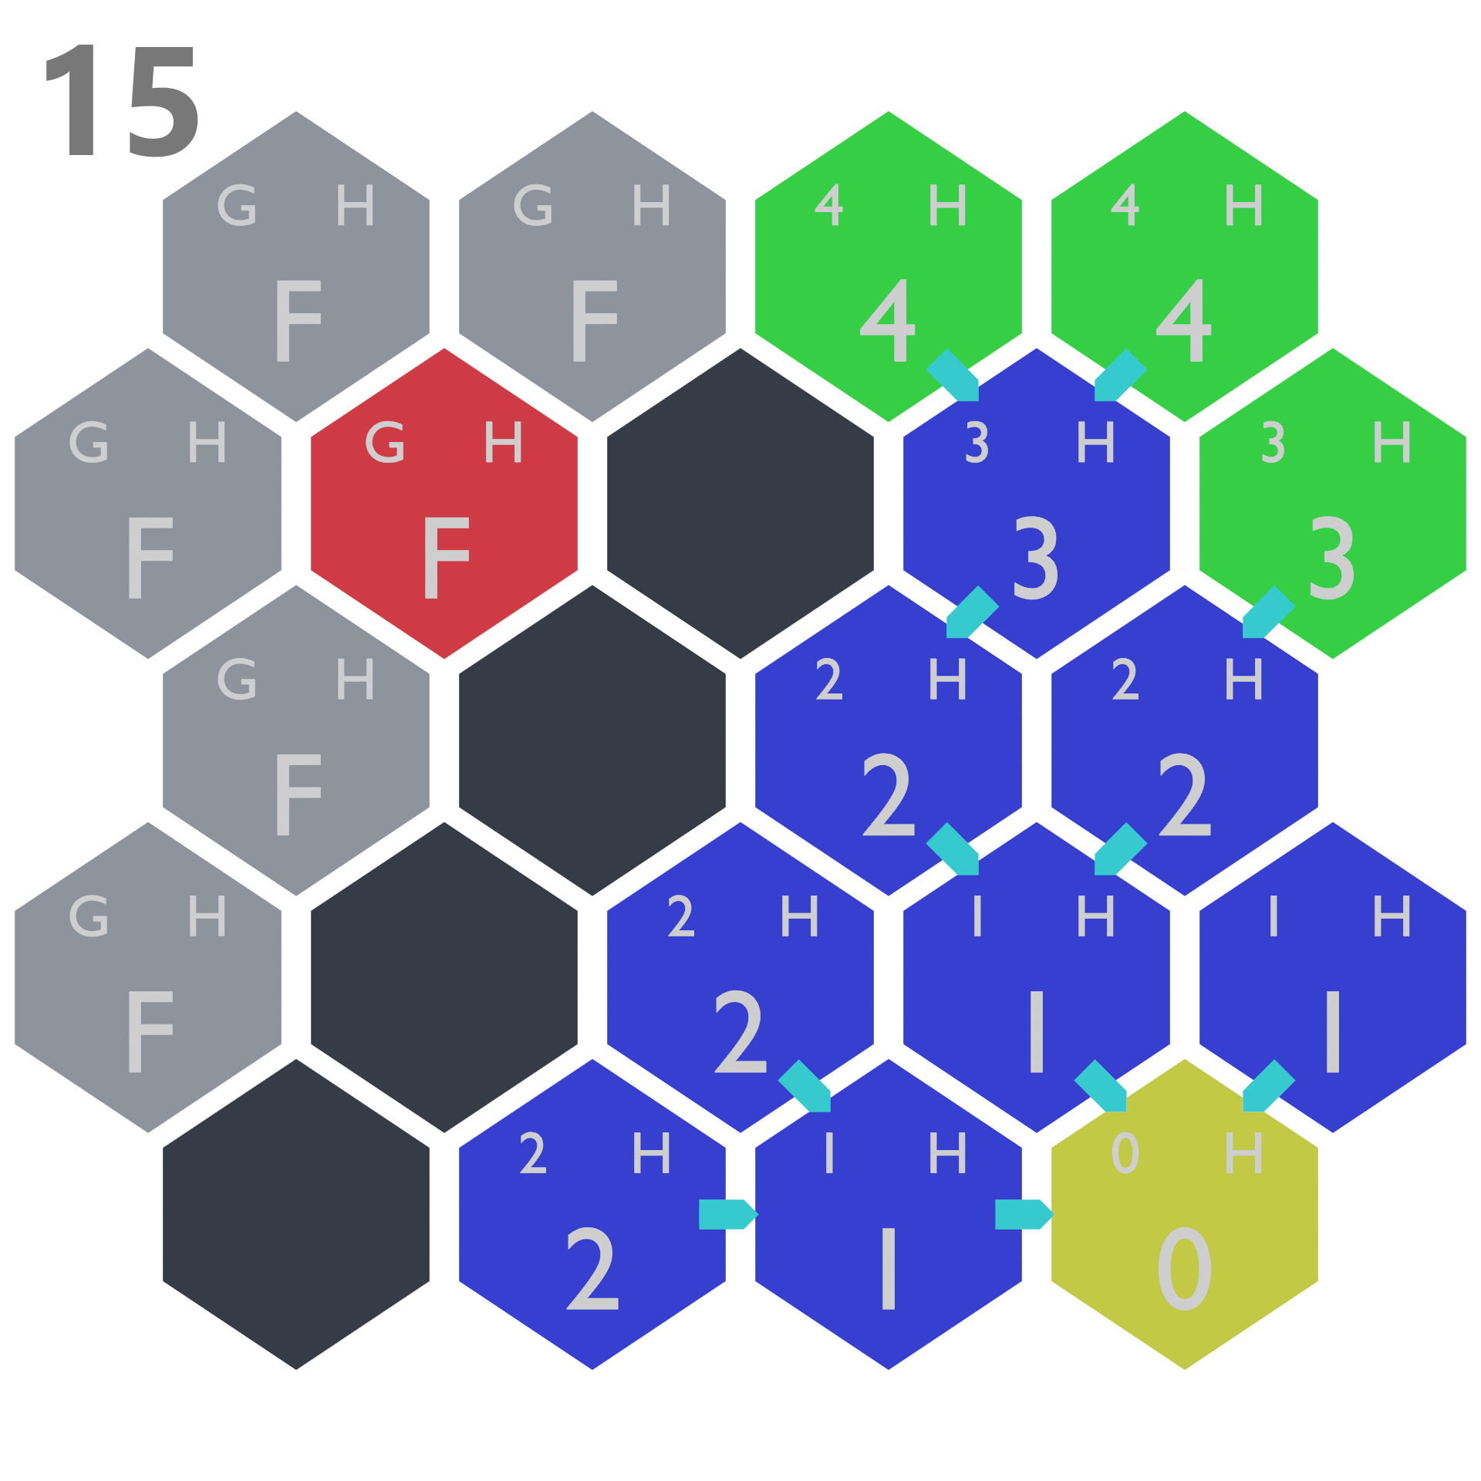
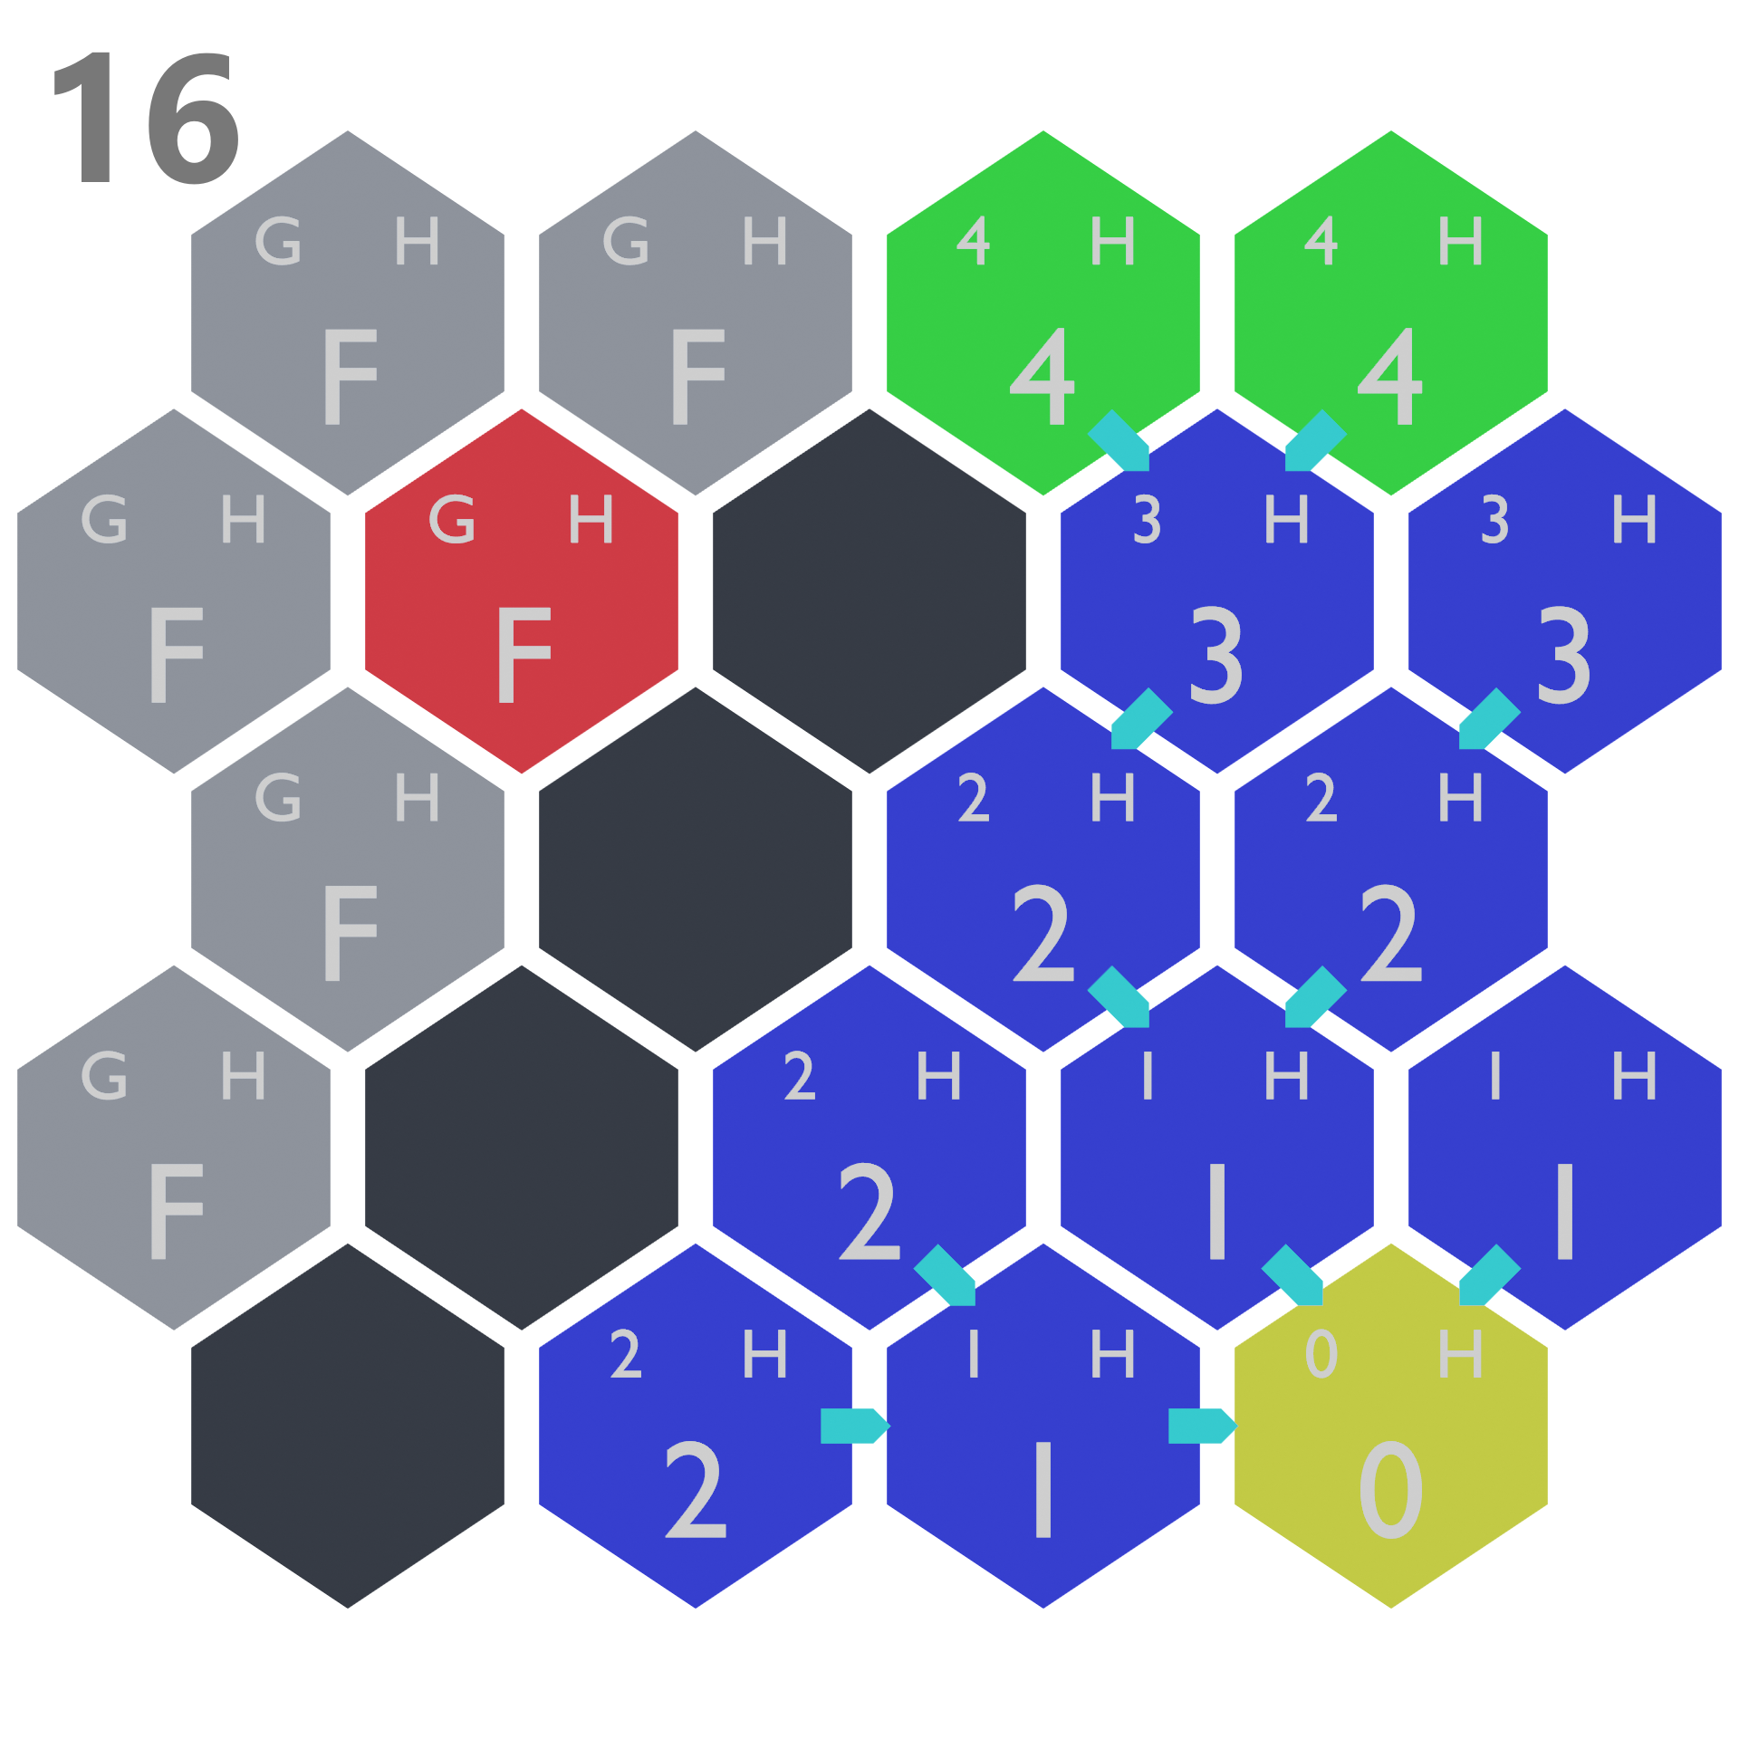
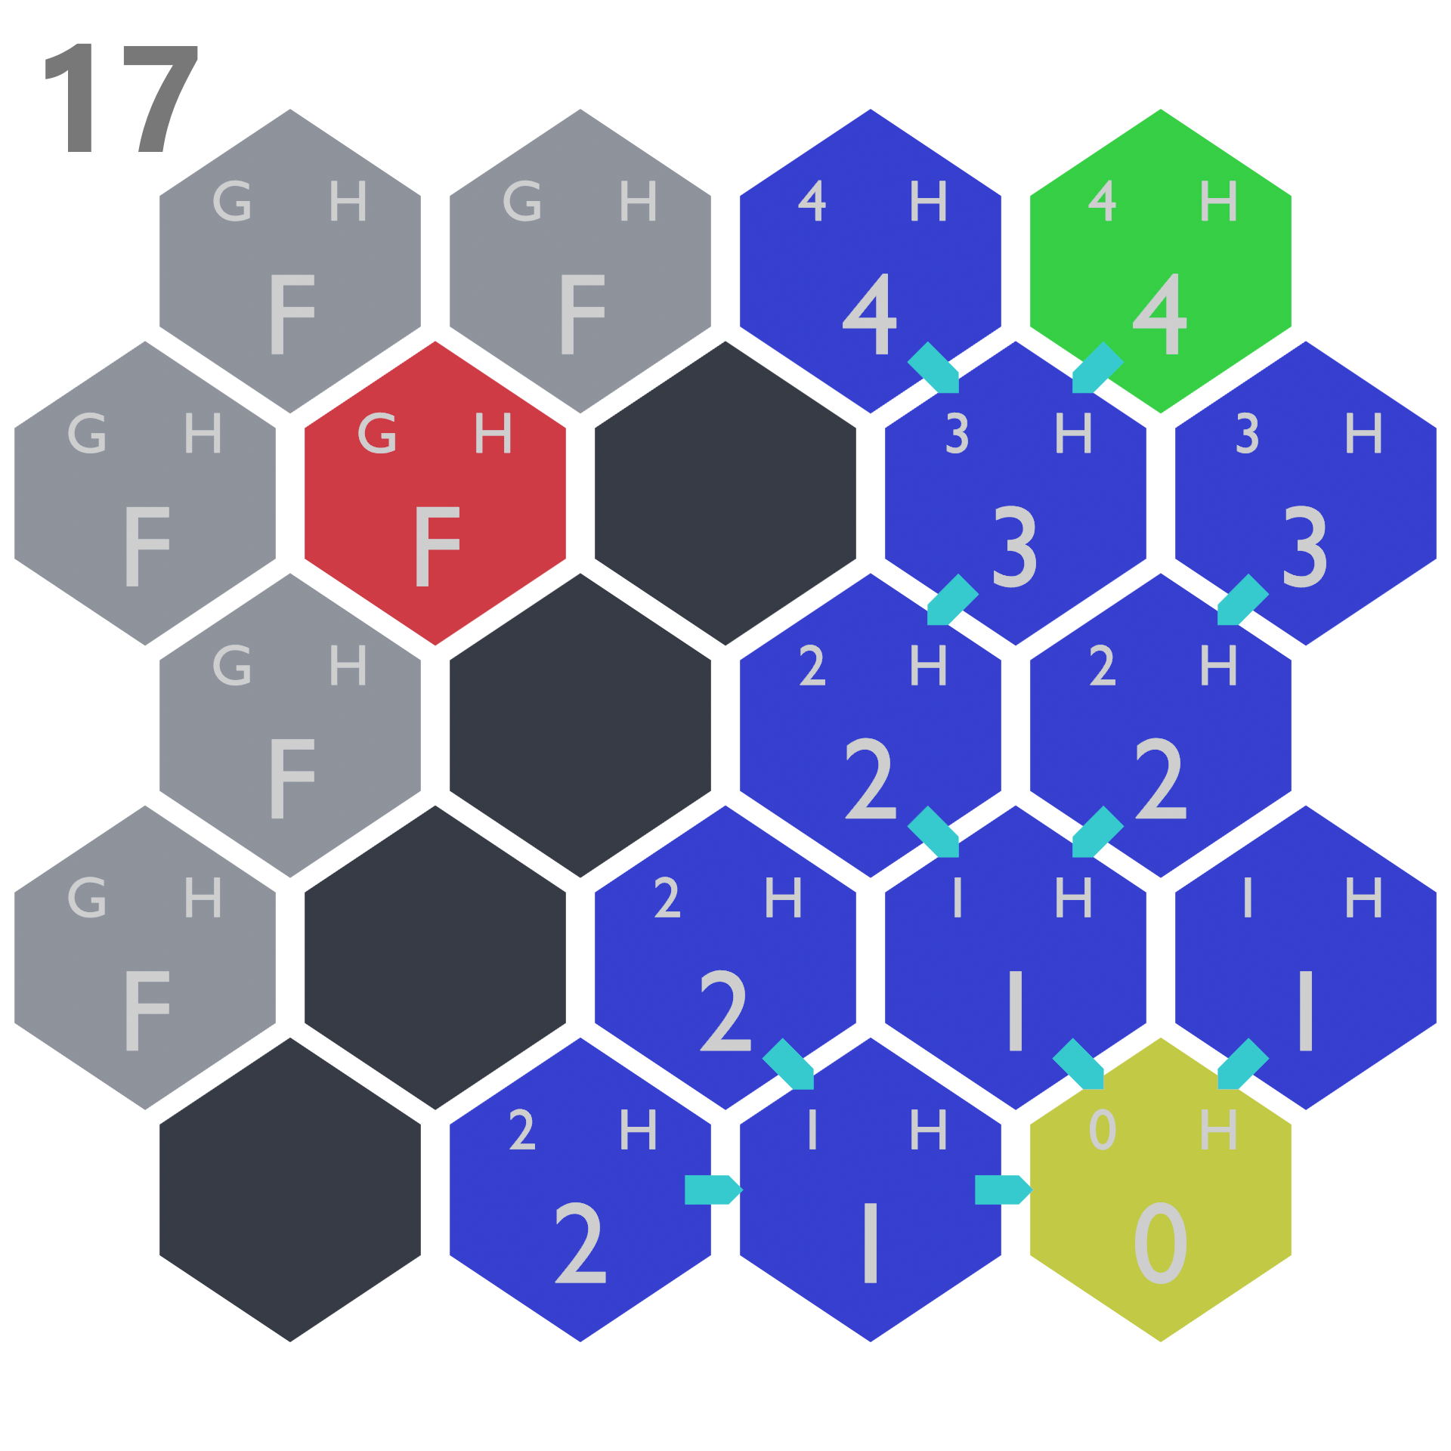
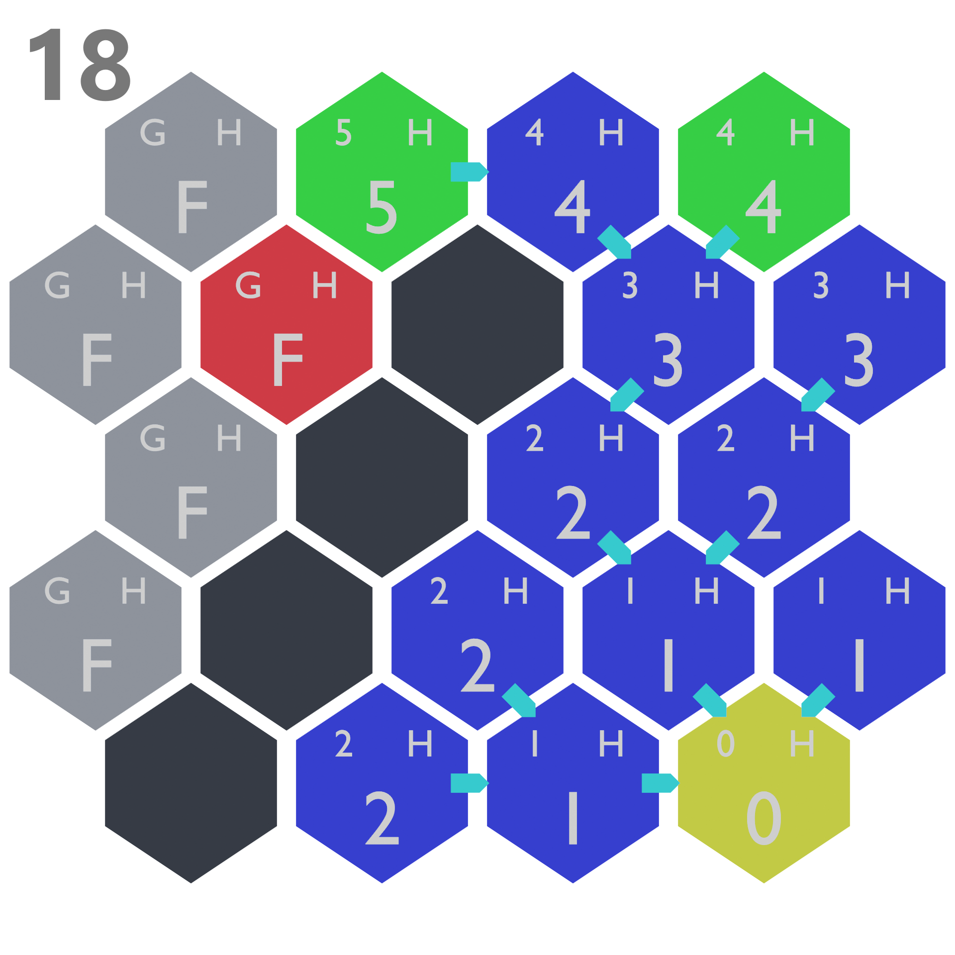

Slide 20
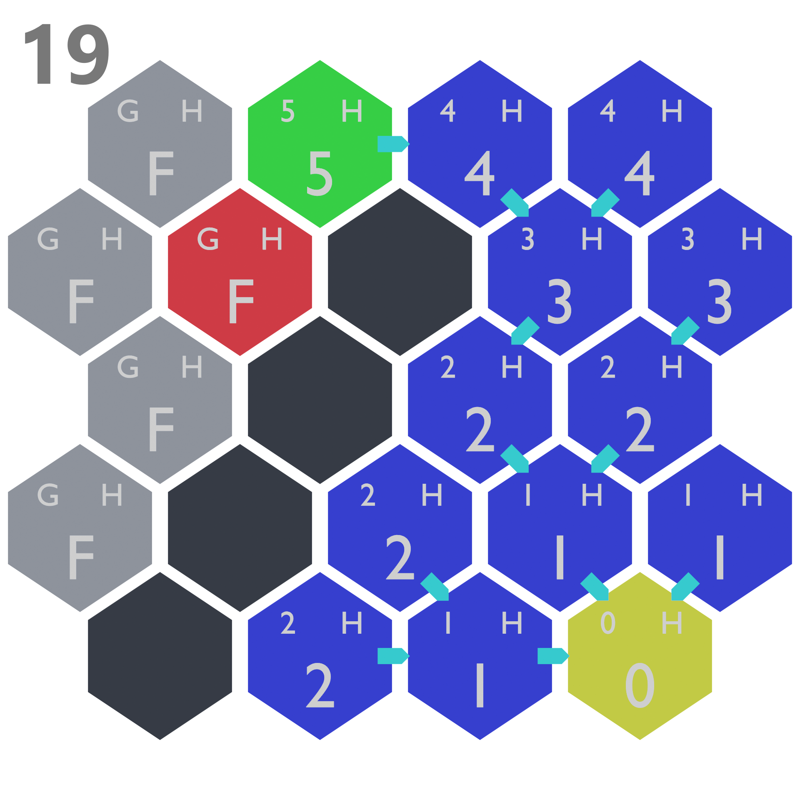
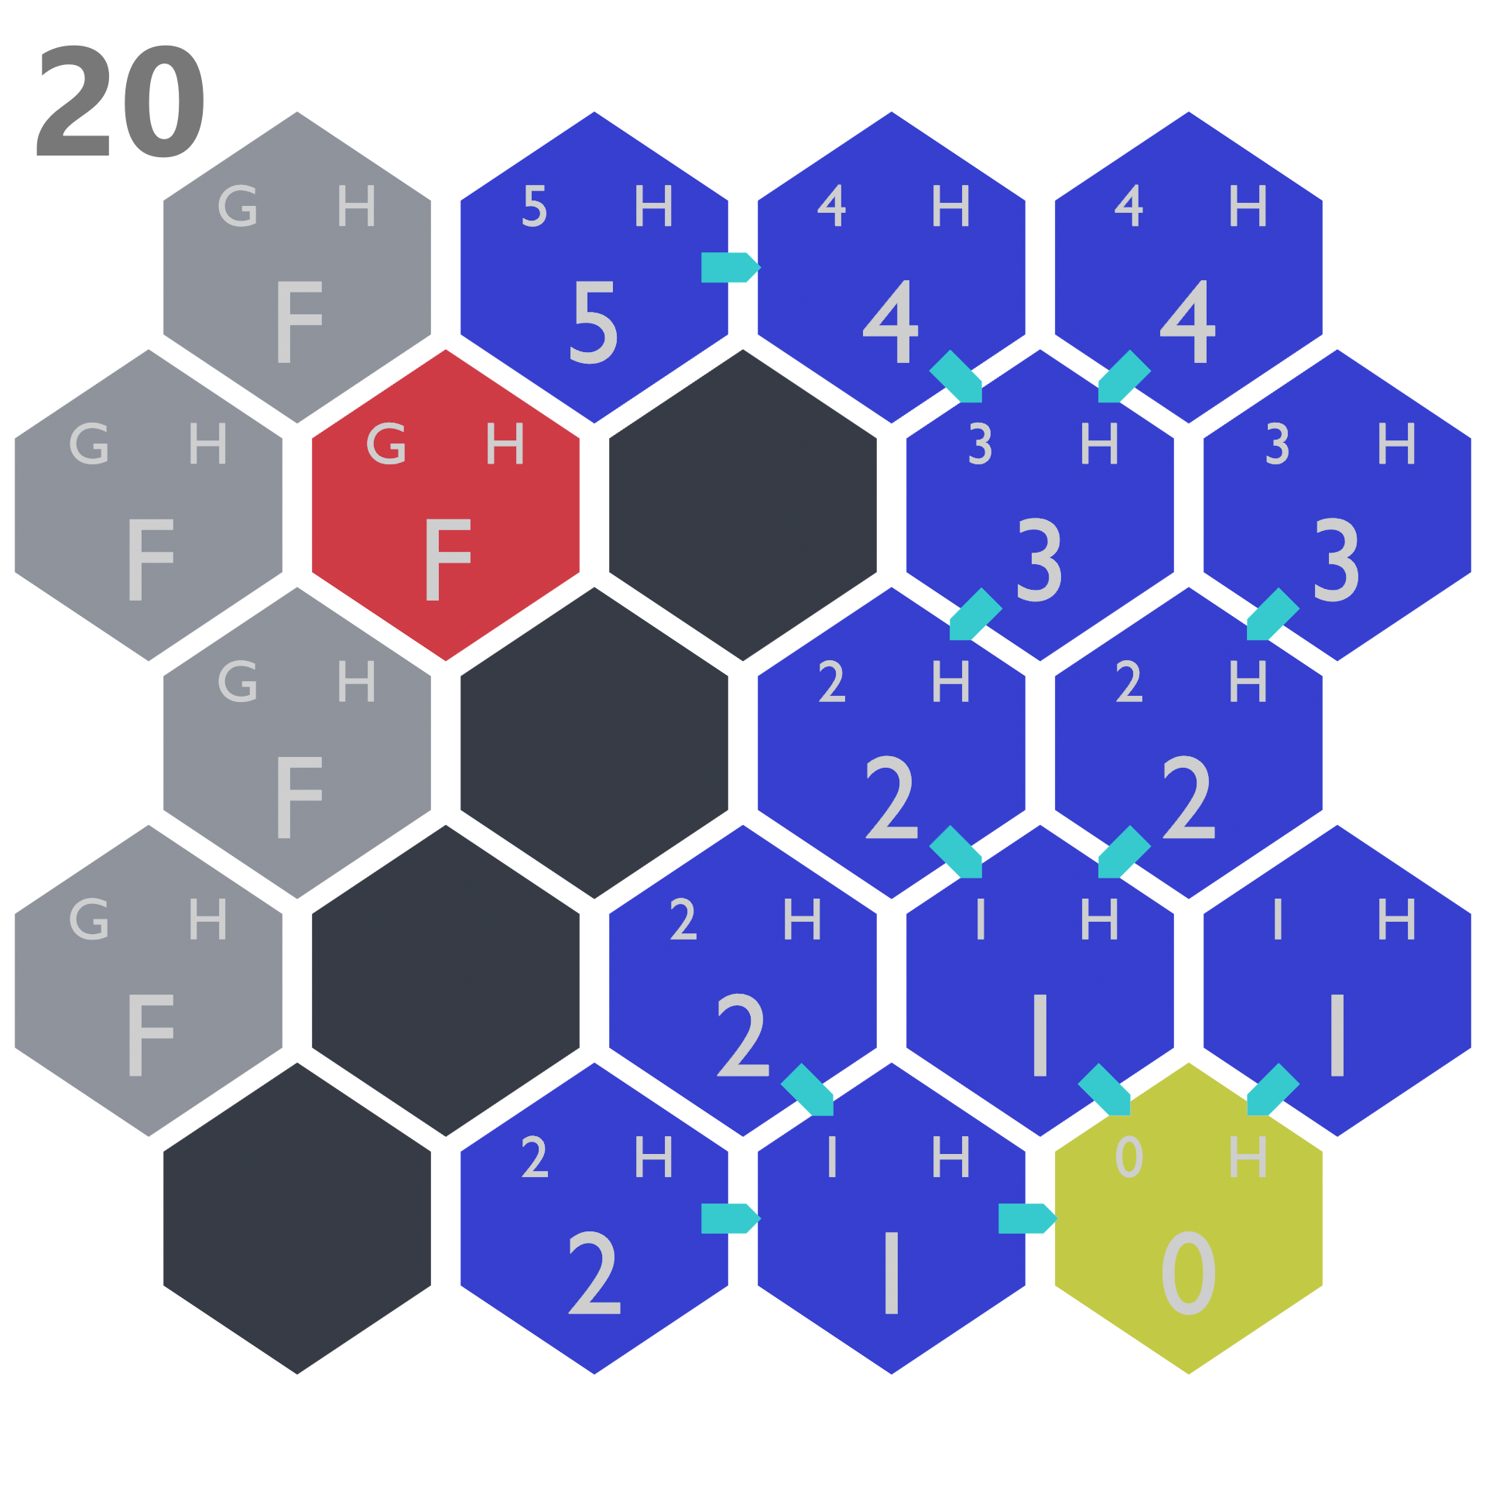
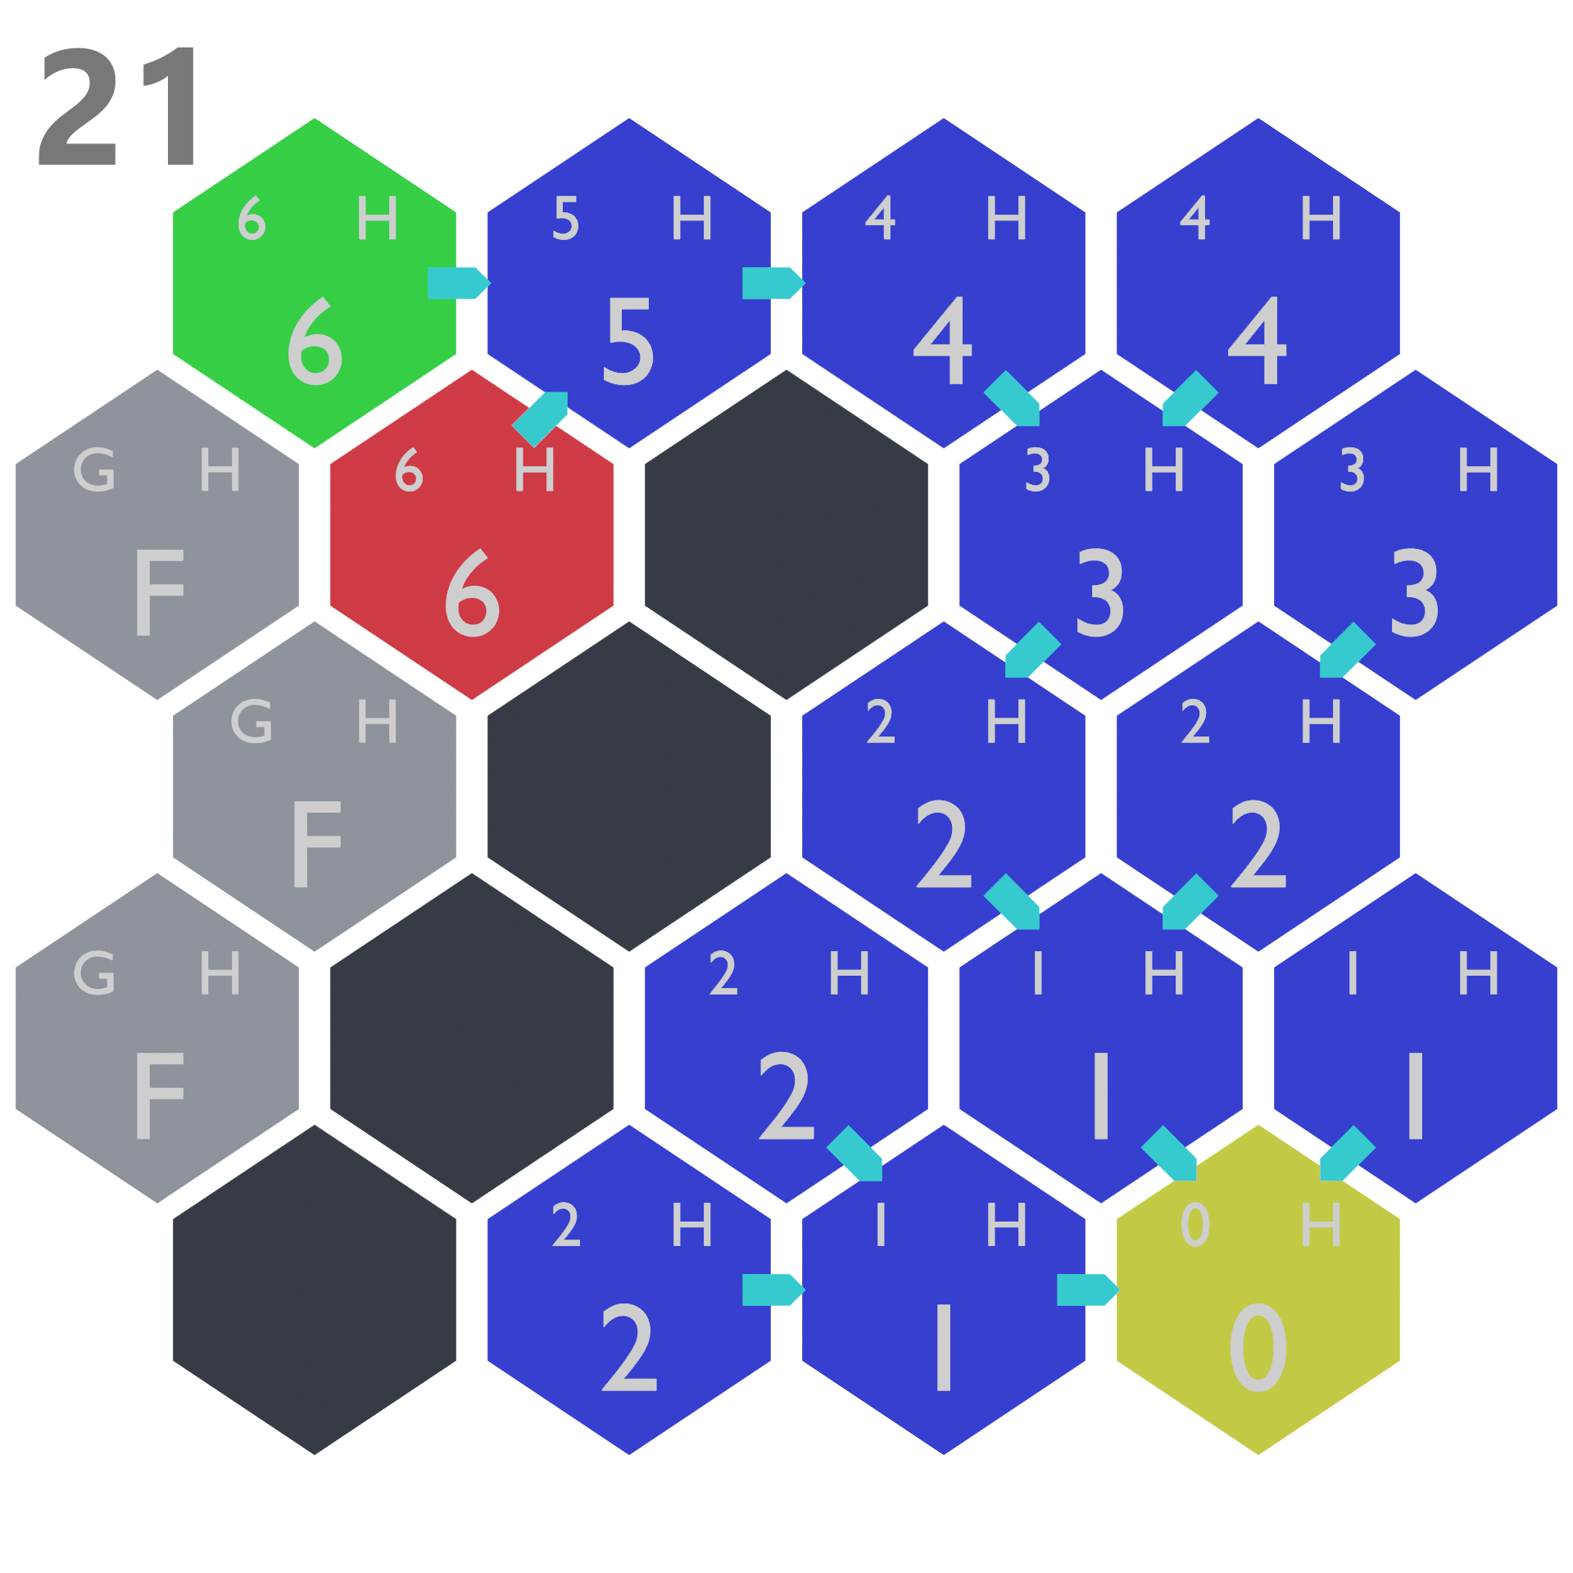

Slide 21
Program

Slide 22
Hasil Eksperimen
Kecepatan: Dijkstra (0) | A-Bintang (56).
Biaya Penempuhan: Dijkstra (5) | A-Bintang (0).
Node Penempuhan: Dijkstra (20) | A-Bintang (6).
Node Ditelusuri/Expand: Dijkstra (0) | A-Bintang (54).

Slide 23
Terimakasih

